Slide 1
简单数论 加强版
4182_543_731

Slide 2
目录
exgcd&类欧几里得算法
exCRT
BSGS&exBSGS
Lucas定理&exLucas
Miller-Rabin,Pollard-Rho
二次剩余
积性函数
莫比乌斯反演
杜教筛
min_25

Slide 3
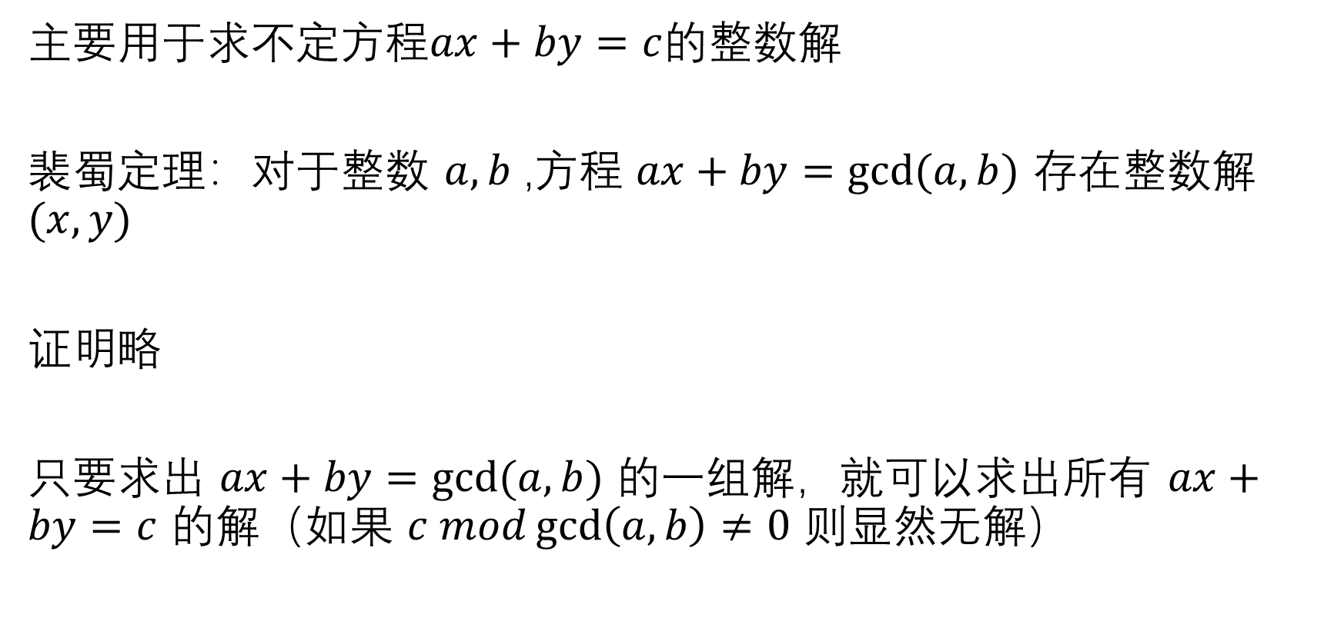
exgcd
主要用于求不定方程$ax+by=c$的整数解
裴蜀定理：对于整数 $a,b$ ,方程 $ax+by=gcd⁡(a,b)$ 存在整数解 $(x,y)$
证明略
只要求出 $ax+by=gcd⁡(a,b)$ 的一组解，就可以求出所有 $ax+by=c$ 的解（如果 $c mod\gcd\left(a,b\right)≠0$ 则显然无解）

Slide 4
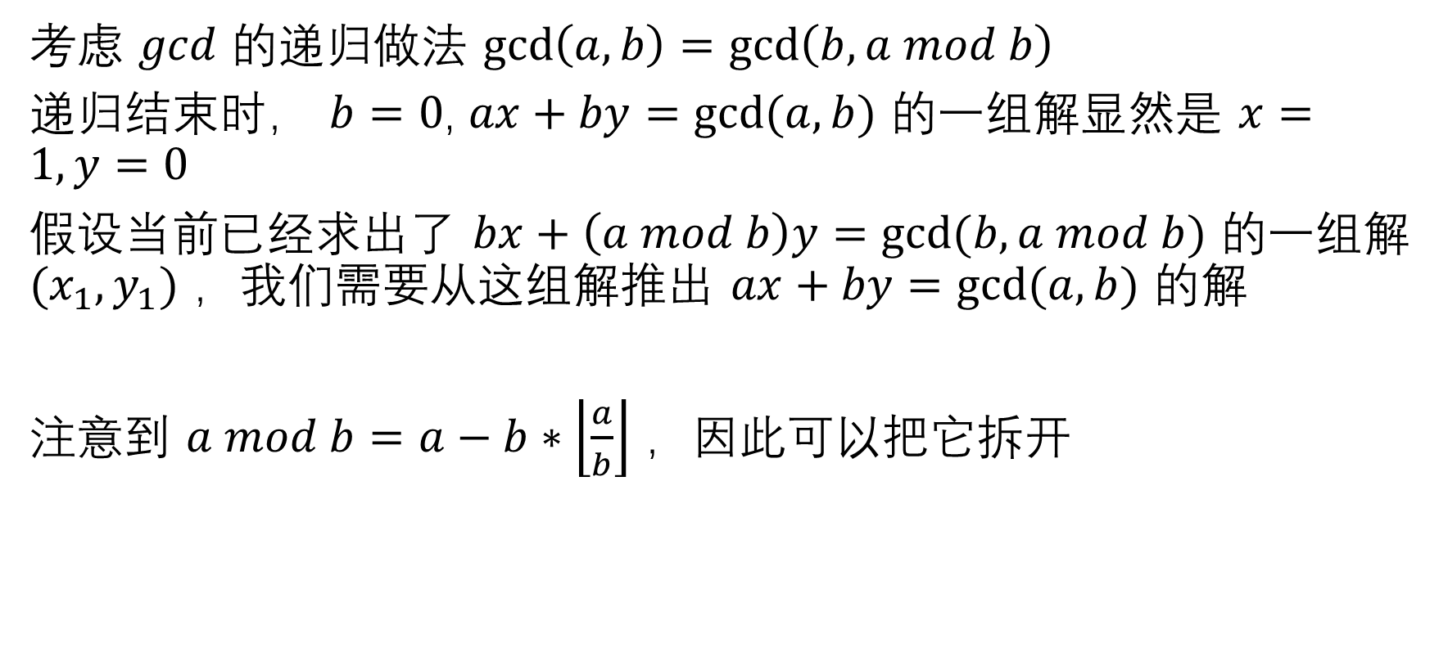
exgcd
考虑 $gcd$ 的递归做法 $\gcd\left(a,b\right)=\gcd\left(b,a mod b\right)$
递归结束时， $b=0$, $ax+by=gcd⁡(a,b)$ 的一组解显然是 $x=1,y=0$
假设当前已经求出了 $bx+\left(a mod b\right)y=gcd⁡(b,a mod b)$ 的一组解 $(x_{1},y_{1})$ ，我们需要从这组解推出 $ax+by=gcd⁡(a,b)$ 的解
注意到 $a mod b=a−b∗\left\lfloor \frac{a}{b}\right\rfloor$ ，因此可以把它拆开

Slide 5
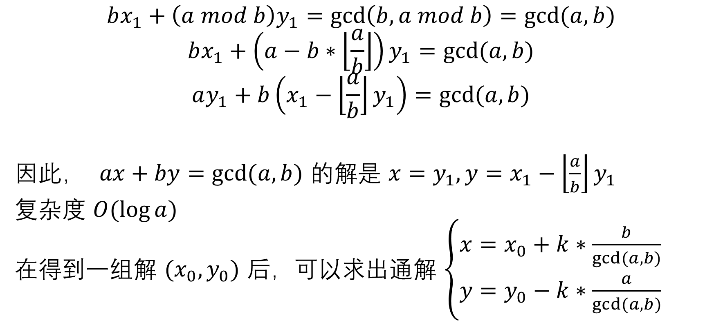
exgcd
$$bx_{1}+\left(a mod b\right)y_{1}=\gcd\left(b,a mod b\right)=gcd⁡(a,b)$$
$$bx_{1}+\left(a−b∗\left\lfloor \frac{a}{b}\right\rfloor \right)y_{1}=gcd⁡(a,b)$$
$$ay_{1}+b\left(x_{1}−\left\lfloor \frac{a}{b}\right\rfloor y_{1}\right)=gcd⁡(a,b)$$
因此， $ax+by=gcd⁡(a,b)$ 的解是 $x=y_{1},y=x_{1}−\left\lfloor \frac{a}{b}\right\rfloor y_{1}$
复杂度 $O(\log{a})$
在得到一组解 $(x_{0},y_{0})$ 后，可以求出通解 $\left\{\begin{aligned}x=x_{0}+k∗\frac{b}{gcd⁡(a,b)} \\ y=y_{0}−k∗\frac{a}{gcd⁡(a,b)}\end{aligned}\right.$

Slide 6
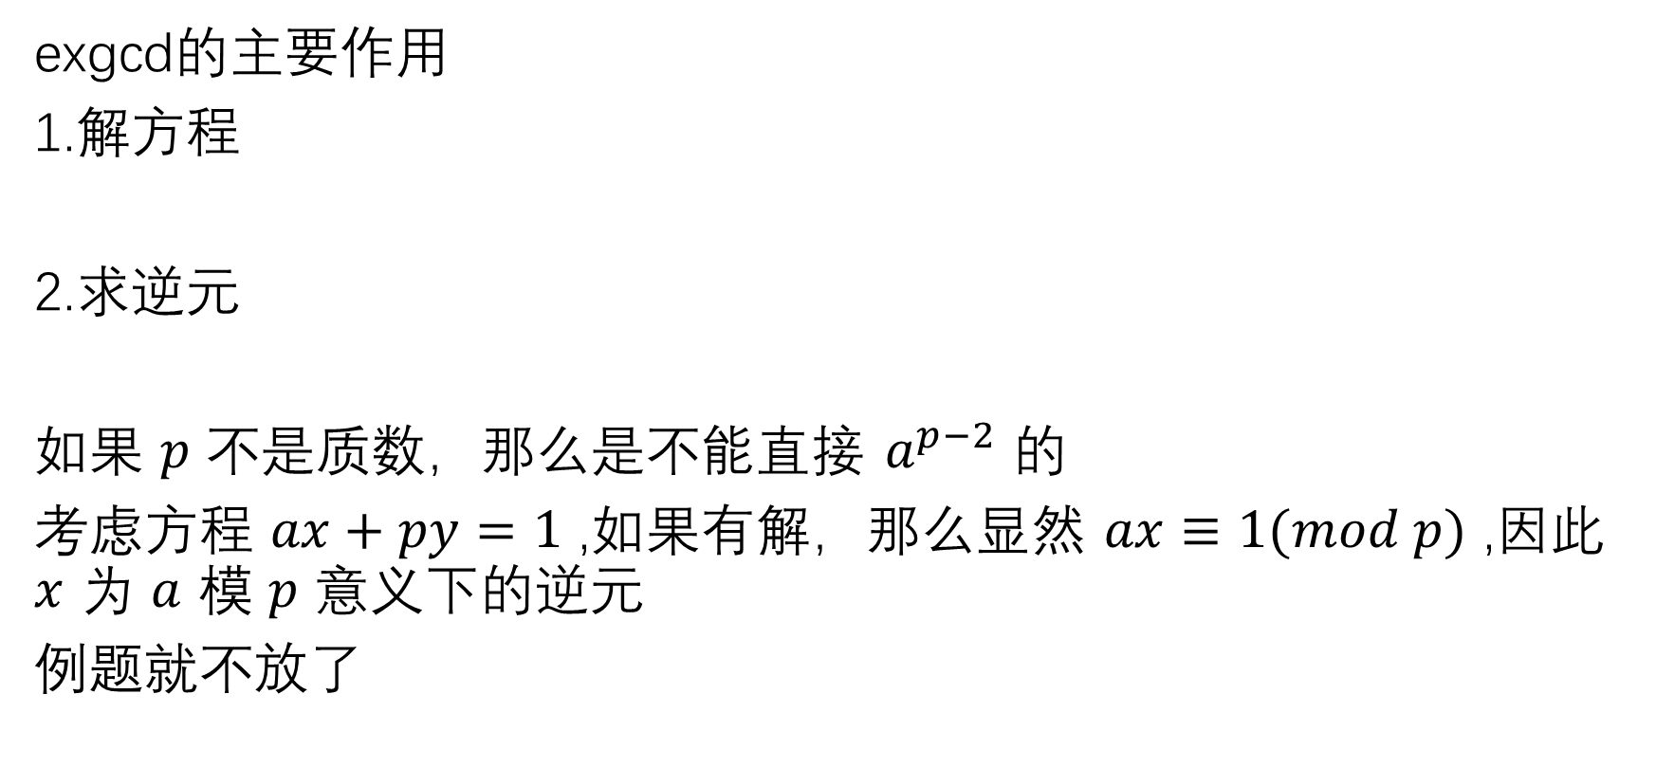
exgcd
exgcd的主要作用
1.解方程
2.求逆元
如果 $p$ 不是质数，那么是不能直接 $a^{p−2}$ 的
考虑方程 $ax+py=1$ ,如果有解，那么显然 $ax≡1(mod p)$ ,因此 $x$ 为 $a$ 模 $p$ 意义下的逆元
例题就不放了

Slide 7
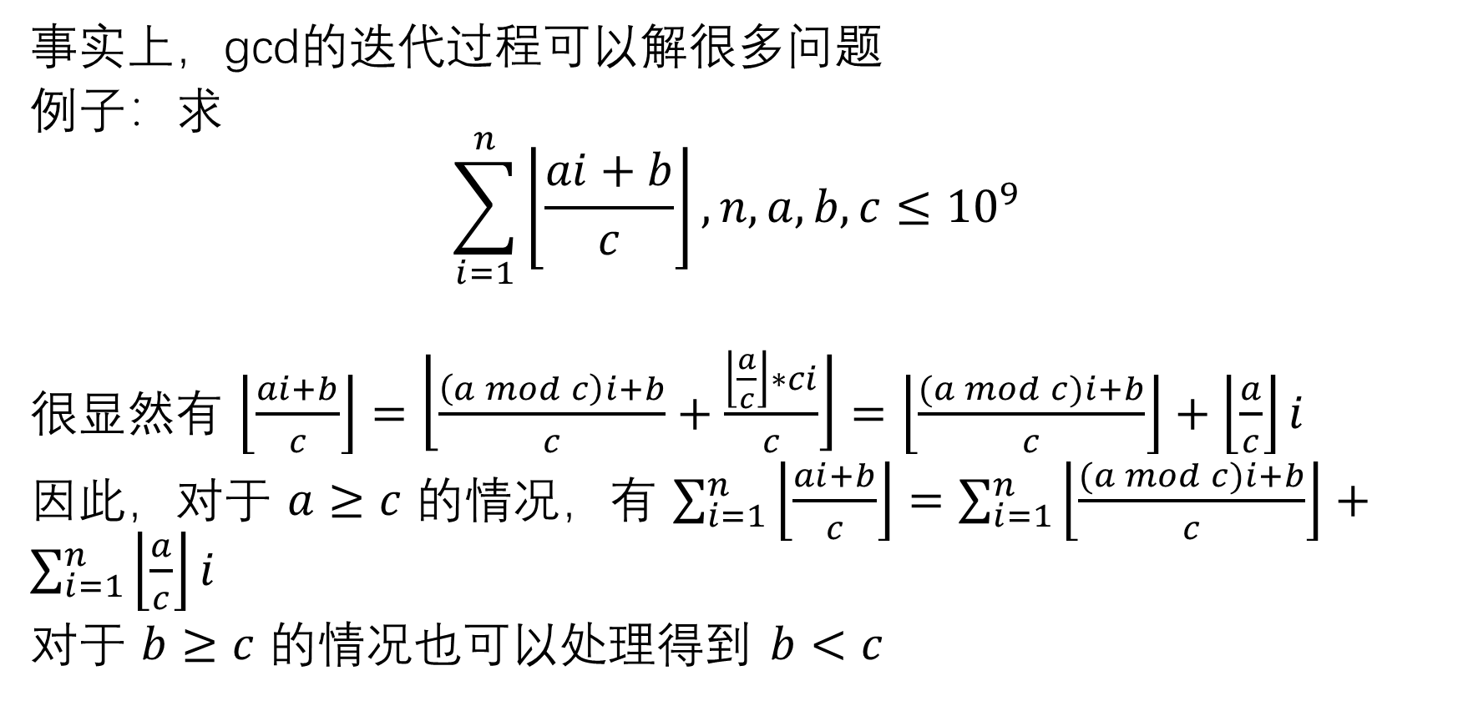
类欧几里得算法
事实上，gcd的迭代过程可以解很多问题
例子：求
$$\sum_{i=1}^{n}{\left\lfloor \frac{ai+b}{c}\right\rfloor },n,a,b,c≤{10}^{9}$$
很显然有 $\left\lfloor \frac{ai+b}{c}\right\rfloor =\left\lfloor \frac{\left(a mod c\right)i+b}{c}+\frac{\left\lfloor \frac{a}{c}\right\rfloor ∗ci}{c}\right\rfloor =\left\lfloor \frac{(a mod c)i+b}{c}\right\rfloor +\left\lfloor \frac{a}{c}\right\rfloor i$
因此，对于 $a≥c$ 的情况，有 $\sum_{i=1}^{n}{\left\lfloor \frac{ai+b}{c}\right\rfloor }=\sum_{i=1}^{n}{\left\lfloor \frac{(a mod c)i+b}{c}\right\rfloor }+\sum_{i=1}^{n}{\left\lfloor \frac{a}{c}\right\rfloor i}$
对于 $b≥c$ 的情况也可以处理得到 $b<c$

Slide 8
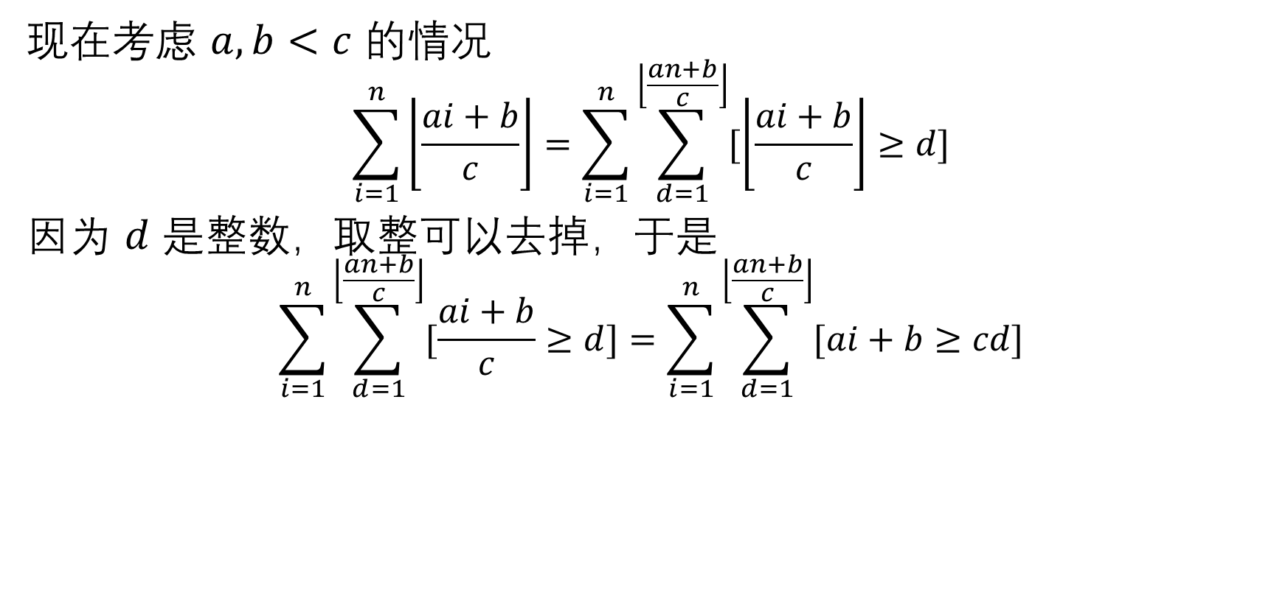
类欧几里得算法
现在考虑 $a,b<c$ 的情况
$$\sum_{i=1}^{n}{\left\lfloor \frac{ai+b}{c}\right\rfloor }=\sum_{i=1}^{n}{\sum_{d=1}^{\left\lfloor \frac{an+b}{c}\right\rfloor }{[\left\lfloor \frac{ai+b}{c}\right\rfloor ≥d]}}$$
因为 $d$ 是整数，取整可以去掉，于是
$$\sum_{i=1}^{n}{\sum_{d=1}^{\left\lfloor \frac{an+b}{c}\right\rfloor }{[\frac{ai+b}{c}≥d]}}=\sum_{i=1}^{n}{\sum_{d=1}^{\left\lfloor \frac{an+b}{c}\right\rfloor }{[ai+b≥cd]}}$$

Slide 9
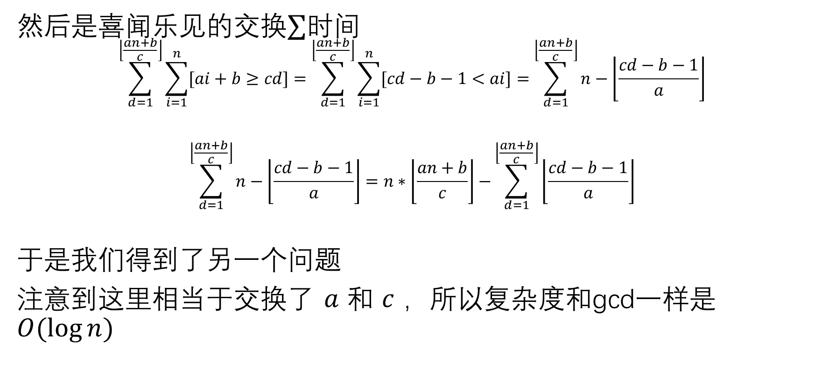
类欧几里得算法
然后是喜闻乐见的交换$∑$时间
$$\sum_{d=1}^{\left\lfloor \frac{an+b}{c}\right\rfloor }{\sum_{i=1}^{n}{[ai+b≥cd]}}=\sum_{d=1}^{\left\lfloor \frac{an+b}{c}\right\rfloor }{\sum_{i=1}^{n}{[cd−b−1<ai]}}=\sum_{d=1}^{\left\lfloor \frac{an+b}{c}\right\rfloor }{n−\left\lfloor \frac{cd−b−1}{a}\right\rfloor }$$
$$\sum_{d=1}^{\left\lfloor \frac{an+b}{c}\right\rfloor }{n−\left\lfloor \frac{cd−b−1}{a}\right\rfloor }=n∗\left\lfloor \frac{an+b}{c}\right\rfloor −\sum_{d=1}^{\left\lfloor \frac{an+b}{c}\right\rfloor }{\left\lfloor \frac{cd−b−1}{a}\right\rfloor }$$
于是我们得到了另一个问题
注意到这里相当于交换了 $a$ 和 $c$ ，所以复杂度和gcd一样是 $O(\log{n})$

Slide 10
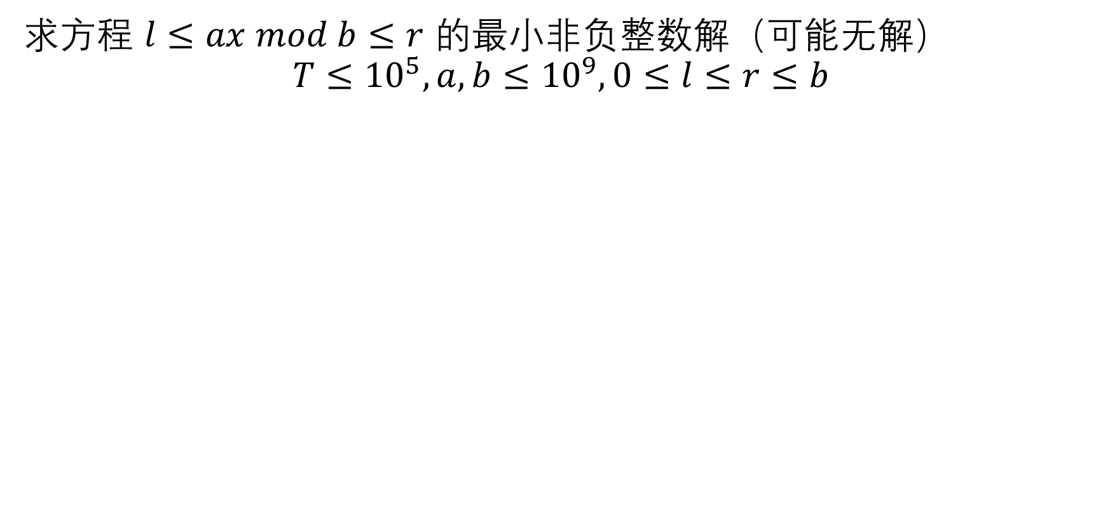
类欧几里得算法 – 例题
求方程 $l≤ax mod b≤r$ 的最小非负整数解（可能无解）
$$T≤{10}^{5},a,b≤{10}^{9},0≤l≤r≤b$$

Slide 11
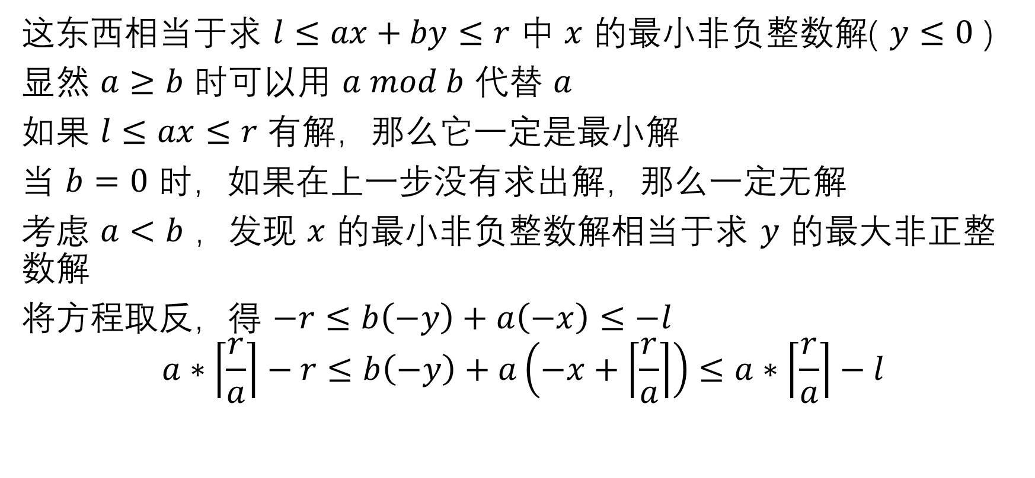
类欧几里得算法 – 例题
这东西相当于求 $l≤ax+by≤r$ 中 $x$ 的最小非负整数解( $y≤0$ )
显然 $a≥b$ 时可以用 $a mod b$ 代替 $a$
如果 $l≤ax≤r$ 有解，那么它一定是最小解
当 $b=0$ 时，如果在上一步没有求出解，那么一定无解
考虑 $a<b$ ，发现 $x$ 的最小非负整数解相当于求 $y$ 的最大非正整数解
将方程取反，得 $−r≤b\left(−y\right)+a\left(−x\right)≤−l$
$$a∗\left\lceil \frac{r}{a}\right\rceil −r≤b\left(−y\right)+a\left(−x+\left\lceil \frac{r}{a}\right\rceil \right)≤a∗\left\lceil \frac{r}{a}\right\rceil −l$$

Slide 12
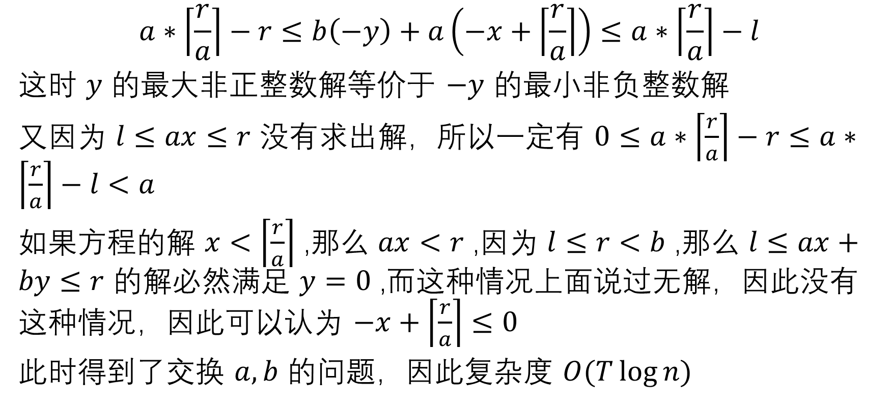
类欧几里得算法 – 例题
$$a∗\left\lceil \frac{r}{a}\right\rceil −r≤b\left(−y\right)+a\left(−x+\left\lceil \frac{r}{a}\right\rceil \right)≤a∗\left\lceil \frac{r}{a}\right\rceil −l$$
这时 $y$ 的最大非正整数解等价于 $−y$ 的最小非负整数解
又因为 $l≤ax≤r$ 没有求出解，所以一定有 $0≤a∗\left\lceil \frac{r}{a}\right\rceil −r≤a∗\left\lceil \frac{r}{a}\right\rceil −l<a$
如果方程的解 $x<\left\lceil \frac{r}{a}\right\rceil$ ,那么 $ax<r$ ,因为 $l≤r<b$ ,那么 $l≤ax+by≤r$ 的解必然满足 $y=0$ ,而这种情况上面说过无解，因此没有这种情况，因此可以认为 $−x+\left\lceil \frac{r}{a}\right\rceil ≤0$
此时得到了交换 $a,b$ 的问题，因此复杂度 $O(T\log{n})$

Slide 13
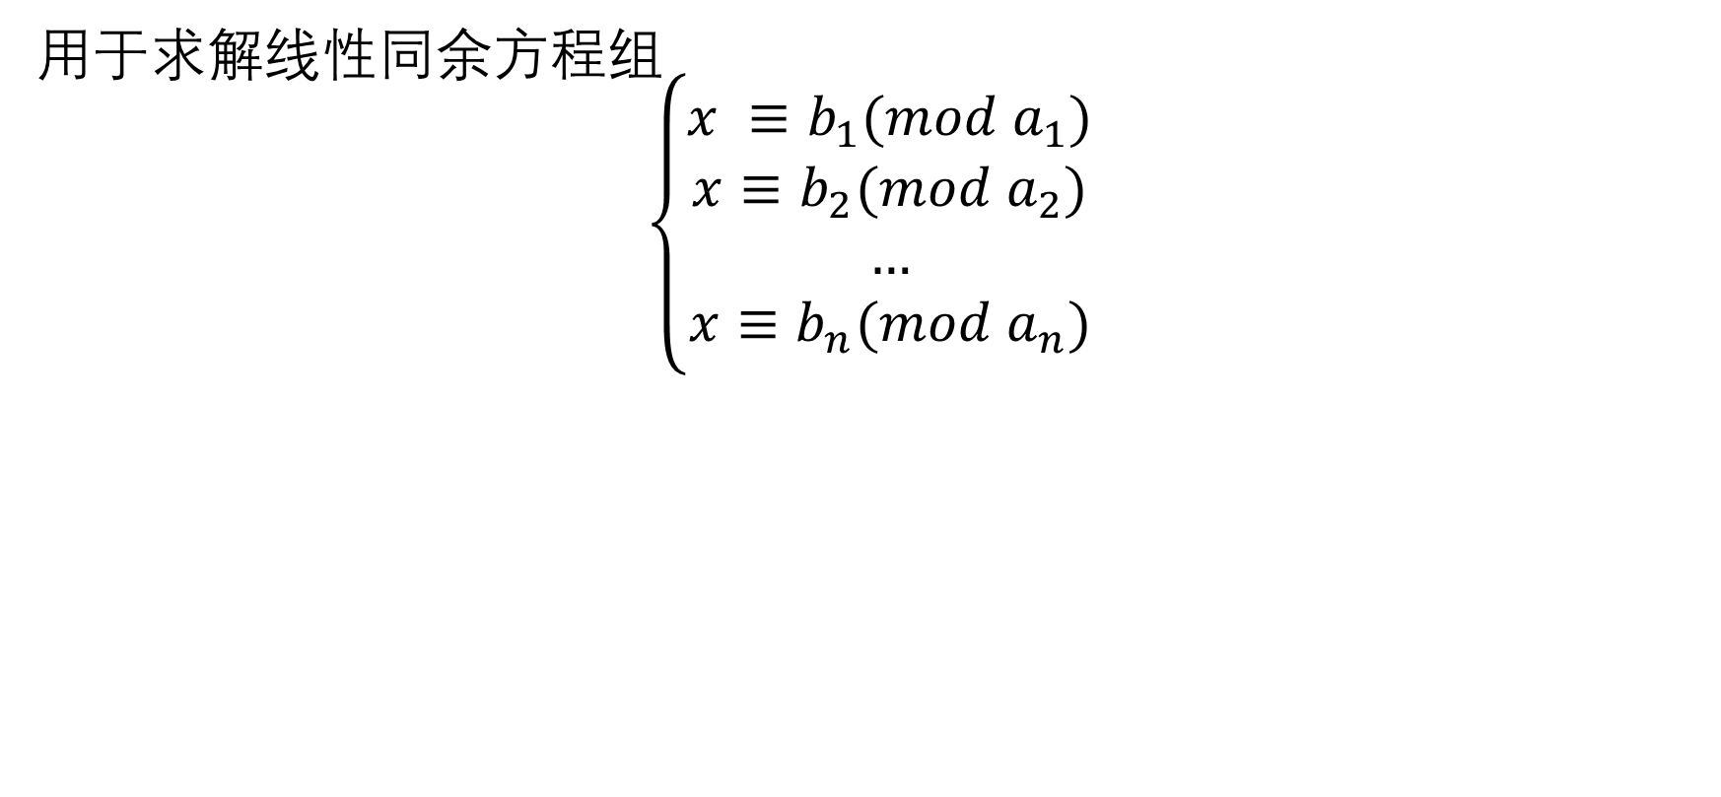
exCRT
用于求解线性同余方程组
$$\left\{\begin{aligned}x ≡b_{1}(mod a_{1}) \\ x≡b_{2}(mod a_{2}) \\ … \\ x≡b_{n}(mod a_{n})\end{aligned}\right.$$

Slide 14
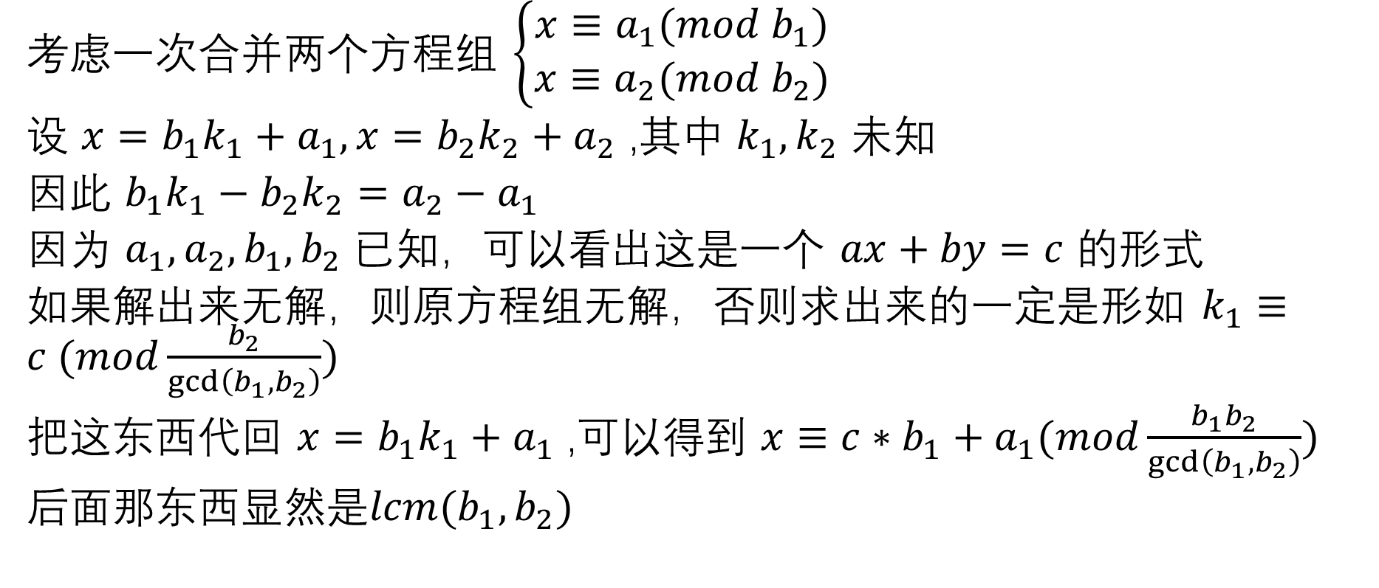
exCRT
考虑一次合并两个方程组 $\left\{\begin{aligned}x≡a_{1}(mod b_{1}) \\ x≡a_{2}(mod b_{2})\end{aligned}\right.$
设 $x=b_{1}k_{1}+a_{1},x=b_{2}k_{2}+a_{2}$ ,其中 $k_{1},k_{2}$ 未知
因此 $b_{1}k_{1}−b_{2}k_{2}=a_{2}−a_{1}$
因为 $a_{1},a_{2},b_{1},b_{2}$ 已知，可以看出这是一个 $ax+by=c$ 的形式
如果解出来无解，则原方程组无解，否则求出来的一定是形如 $k_{1}≡c (mod\frac{b_{2}}{gcd\left(b_{1},b_{2}\right)})$
把这东西代回 $x=b_{1}k_{1}+a_{1}$ ,可以得到 $x≡c∗b_{1}+a_{1}(mod\frac{b_{1}b_{2}}{\gcd\left(b_{1},b_{2}\right)})$
后面那东西显然是$lcm(b_{1},b_{2})$

Slide 15
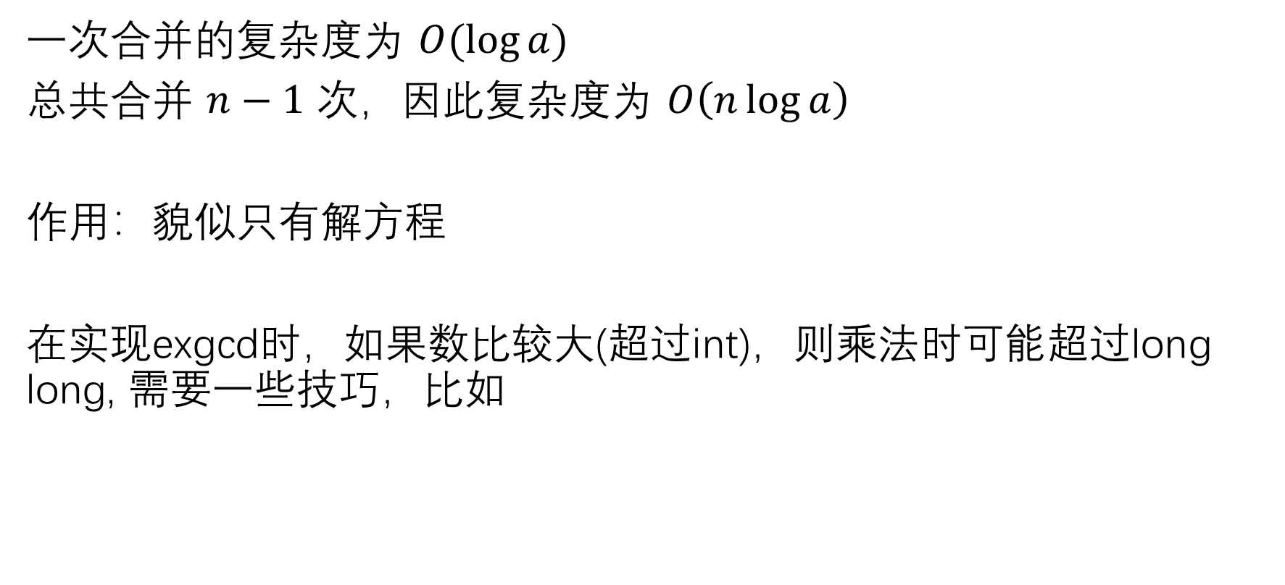
exCRT
一次合并的复杂度为 $O(\log{a})$
总共合并 $n−1$ 次，因此复杂度为 $O\left(n\log{a}\right)$
作用：貌似只有解方程
在实现exgcd时，如果数比较大(超过int)，则乘法时可能超过long long, 需要一些技巧，比如

Slide 16
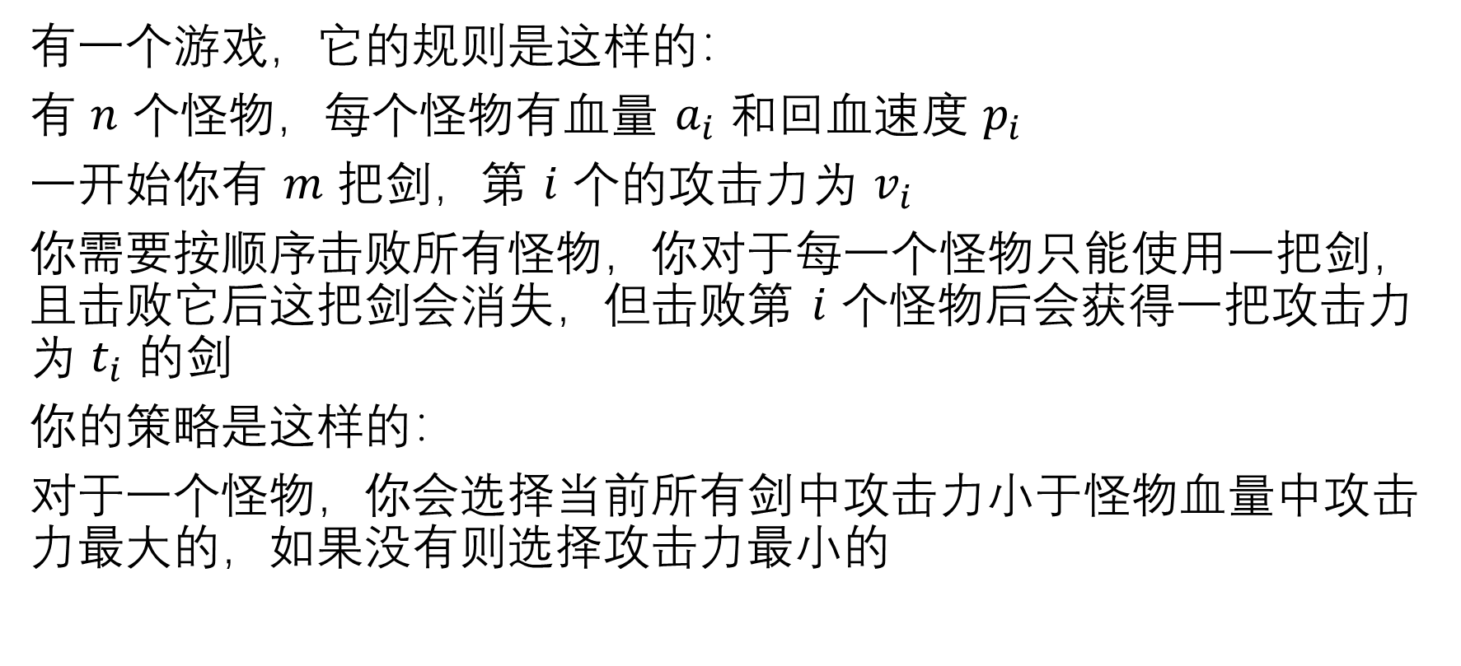
exCRT – 例题
有一个游戏，它的规则是这样的：
有 $n$ 个怪物，每个怪物有血量 $a_{i}$ 和回血速度 $p_{i}$
一开始你有 $m$ 把剑，第 $i$ 个的攻击力为 $v_{i}$
你需要按顺序击败所有怪物，你对于每一个怪物只能使用一把剑，且击败它后这把剑会消失，但击败第 $i$ 个怪物后会获得一把攻击力为 $t_{i}$ 的剑
你的策略是这样的：
对于一个怪物，你会选择当前所有剑中攻击力小于怪物血量中攻击力最大的，如果没有则选择攻击力最小的

Slide 17
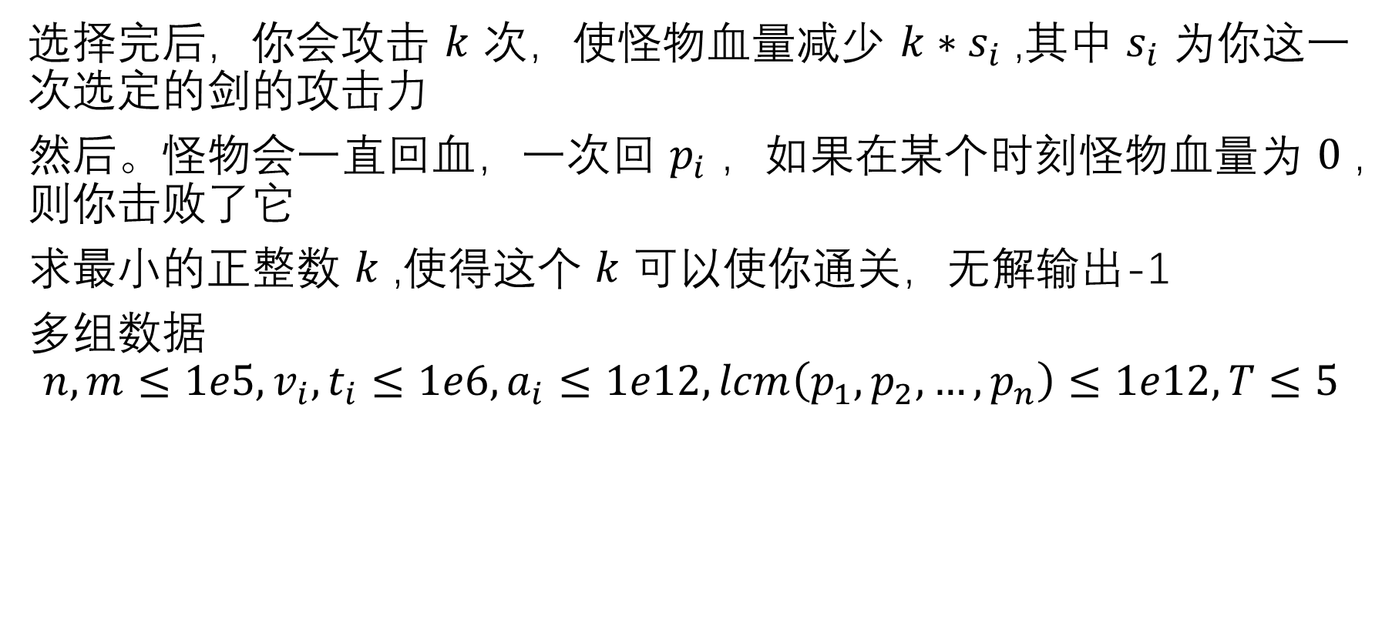
exCRT – 例题
选择完后，你会攻击 $k$ 次，使怪物血量减少 $k∗s_{i}$ ,其中 $s_{i}$ 为你这一次选定的剑的攻击力
然后。怪物会一直回血，一次回 $p_{i}$ ，如果在某个时刻怪物血量为 $0$ ,则你击败了它
求最小的正整数 $k$ ,使得这个 $k$ 可以使你通关，无解输出-1
多组数据
$$n,m≤1e5,v_{i},t_{i}≤1e6,a_{i}≤1e12,lcm\left(p_{1},p_{2},…,p_{n}\right)≤1e12,T≤5$$

Slide 18
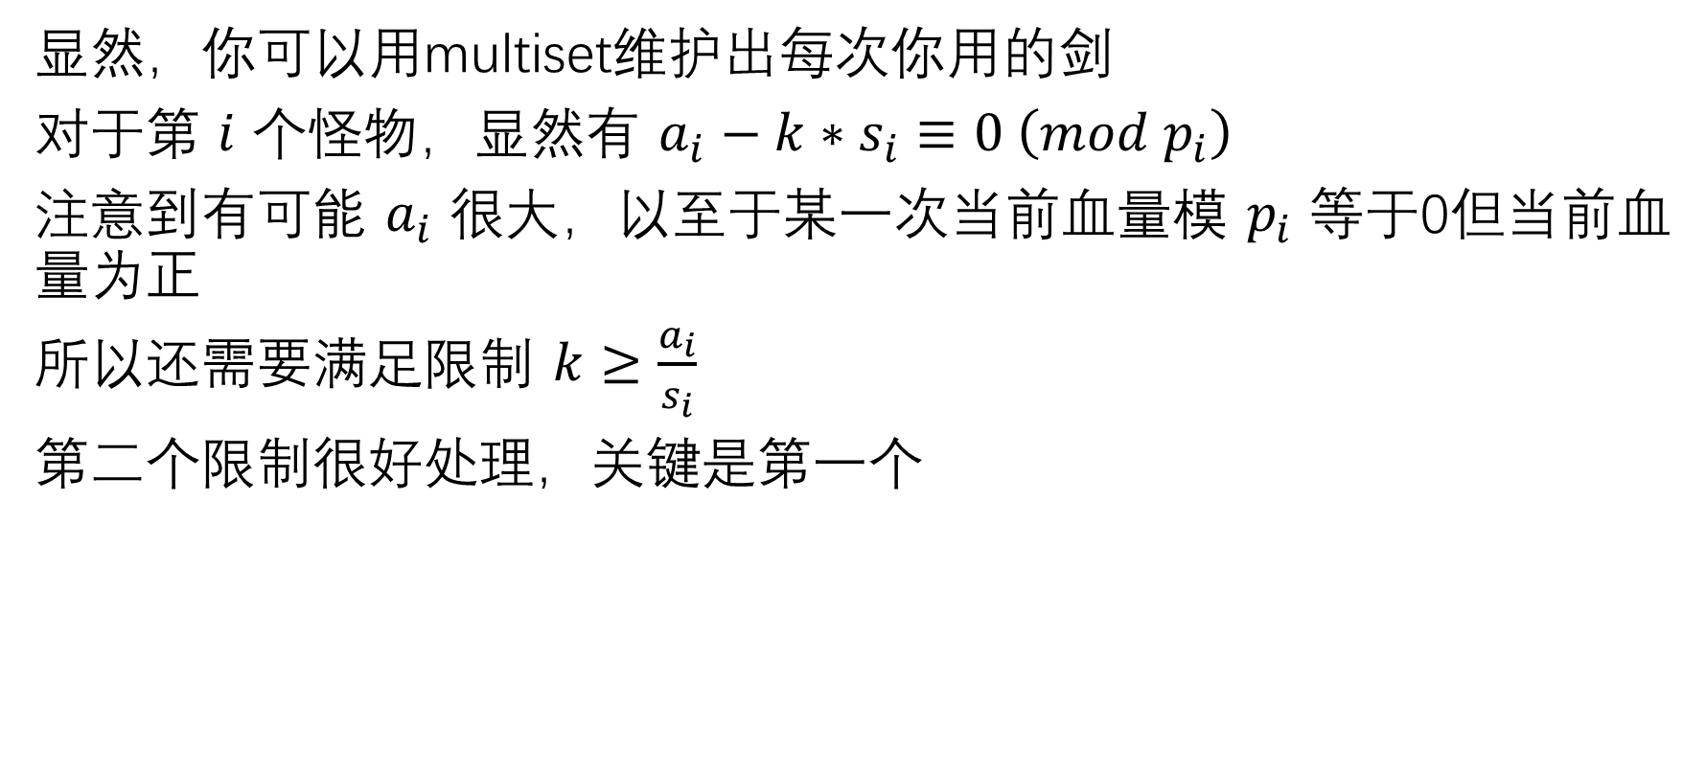
exCRT – 例题
显然，你可以用multiset维护出每次你用的剑
对于第 $i$ 个怪物，显然有 $a_{i}−k∗s_{i}≡0 \left(mod p_{i}\right)$
注意到有可能 $a_{i}$ 很大，以至于某一次当前血量模 $p_{i}$ 等于0但当前血量为正
所以还需要满足限制 $k≥\frac{a_{i}}{s_{i}}$
第二个限制很好处理，关键是第一个

Slide 19
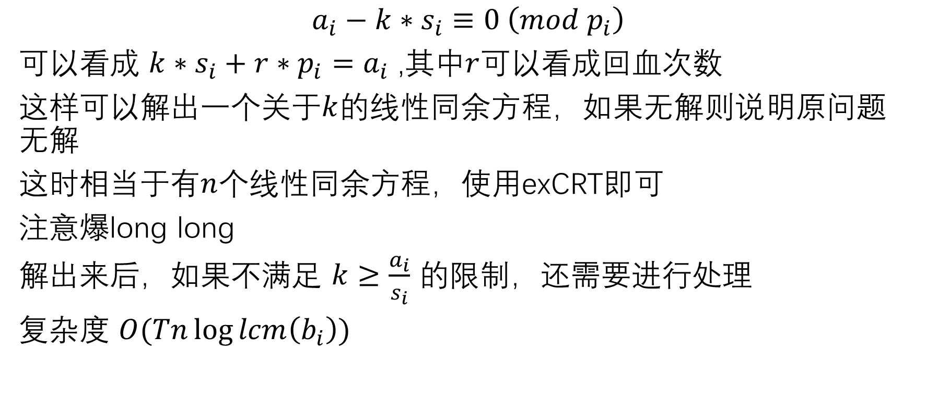
exCRT – 例题
$$a_{i}−k∗s_{i}≡0 \left(mod p_{i}\right)$$
可以看成 $k∗s_{i}+r∗p_{i}=a_{i}$ ,其中$r$可以看成回血次数
这样可以解出一个关于$k$的线性同余方程，如果无解则说明原问题无解
这时相当于有$n$个线性同余方程，使用exCRT即可
注意爆long long
解出来后，如果不满足 $k≥\frac{a_{i}}{s_{i}}$ 的限制，还需要进行处理
复杂度 $O(Tn\log{lcm\left(b_{i}\right)})$

Slide 20
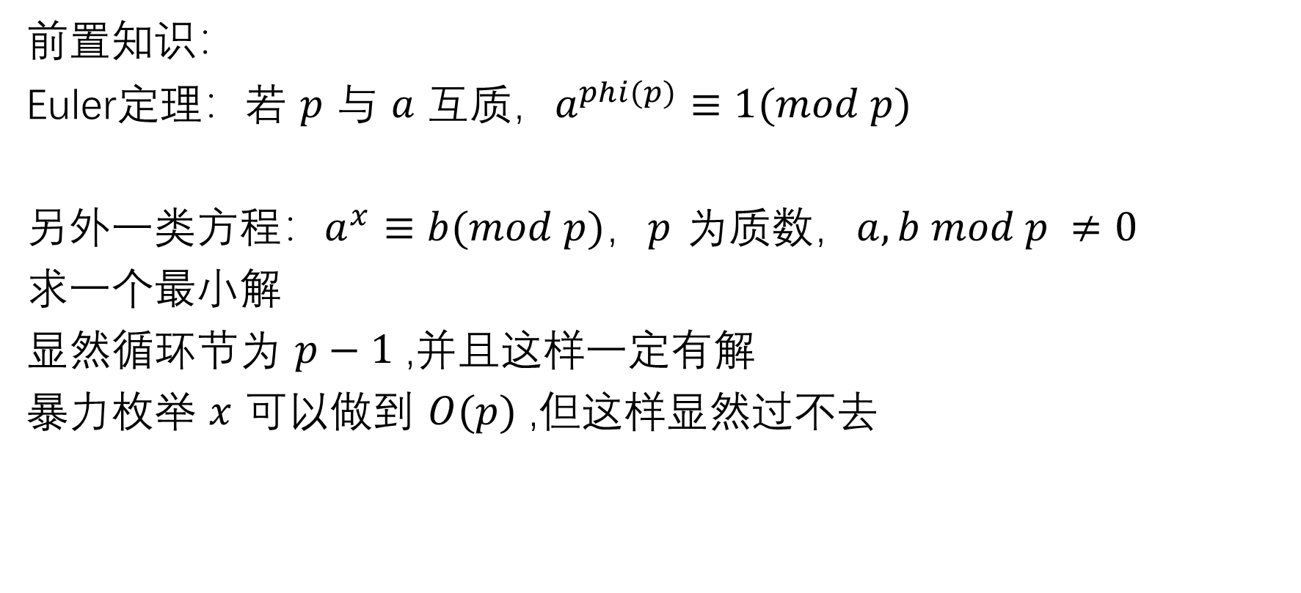
BSGS
前置知识：
Euler定理：若 $p$ 与 $a$ 互质，$a^{phi(p)}≡1(mod p)$
另外一类方程：$a^{x}≡b(mod p)$，$p$ 为质数，$a,b mod p ≠0$
求一个最小解
显然循环节为 $p−1$ ,并且这样一定有解
暴力枚举 $x$ 可以做到 $O(p)$ ,但这样显然过不去

Slide 21
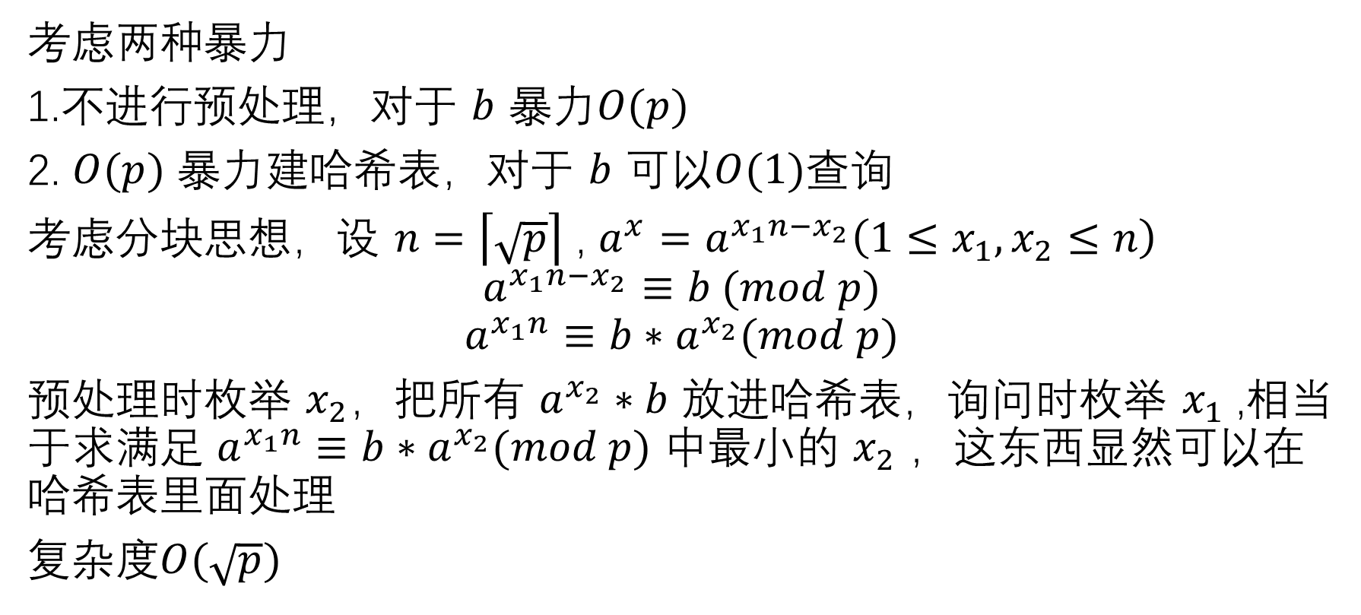
BSGS
考虑两种暴力
1.不进行预处理，对于 $b$ 暴力$O(p)$
2. $O(p)$ 暴力建哈希表，对于 $b$ 可以$O(1)$查询
考虑分块思想，设 $n=\left\lceil \sqrt{p}\right\rceil$ , $a^{x}=a^{x_{1}n−x_{2}}\left(1≤x_{1},x_{2}≤n\right)$
$$a^{x_{1}n−x_{2}}≡b (mod p)$$
$$a^{x_{1}n}≡b∗a^{x_{2}}(mod p)$$
预处理时枚举 $x_{2}$，把所有 $a^{x_{2}}∗b$ 放进哈希表，询问时枚举 $x_{1}$ ,相当于求满足 $a^{x_{1}n}≡b∗a^{x_{2}}(mod p)$ 中最小的 $x_{2}$ ，这东西显然可以在哈希表里面处理
复杂度$O(\sqrt{p})$

Slide 22
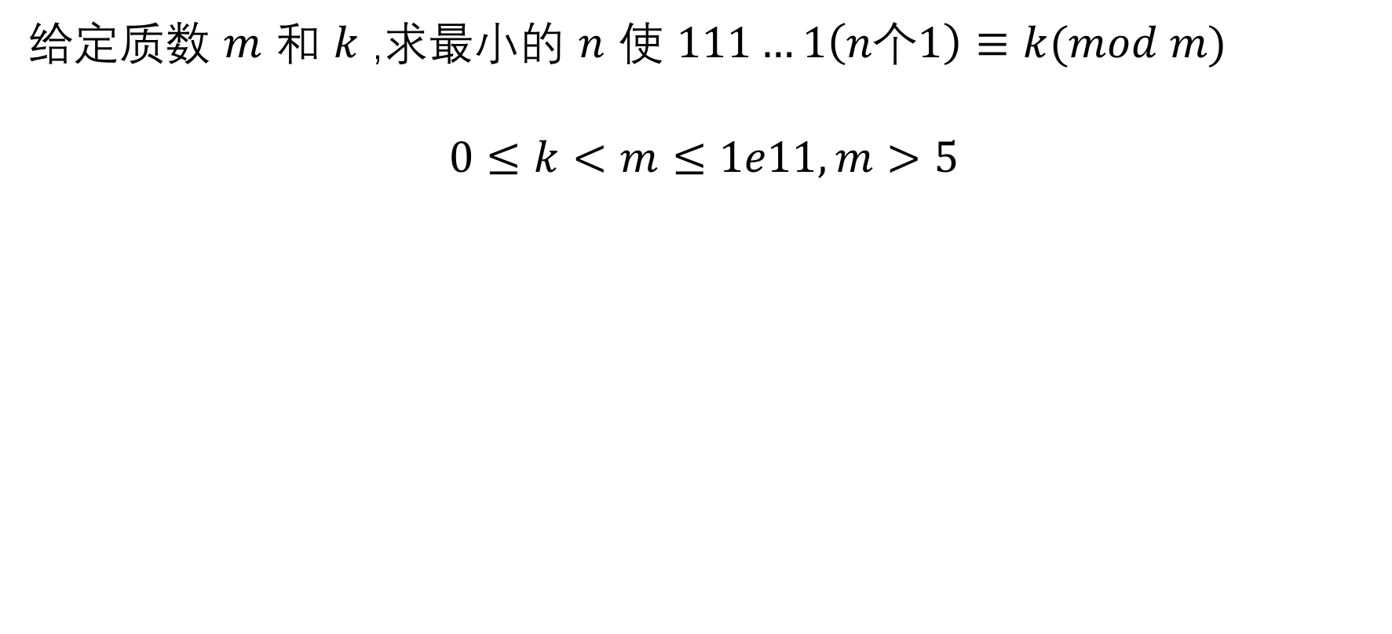
BSGS – 例题
给定质数 $m$ 和 $k$ ,求最小的 $n$ 使 $111…1\left(n个1\right)≡k(mod m)$
$$0≤k<m≤1e11,m>5$$

Slide 23
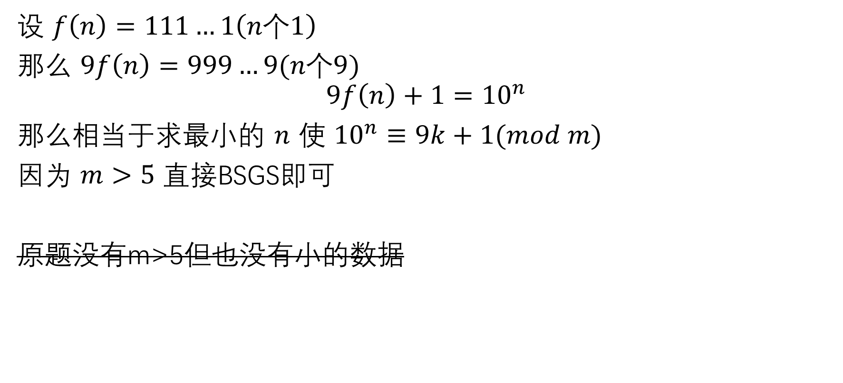
BSGS – 例题
设 $f\left(n\right)=111…1\left(n个1\right)$
那么 $9f\left(n\right)=999…9(n个9)$
$$9f\left(n\right)+1={10}^{n}$$
那么相当于求最小的 $n$ 使 ${10}^{n}≡9k+1(mod m)$
因为 $m>5$ 直接BSGS即可
原题没有m>5但也没有小的数据

Slide 24
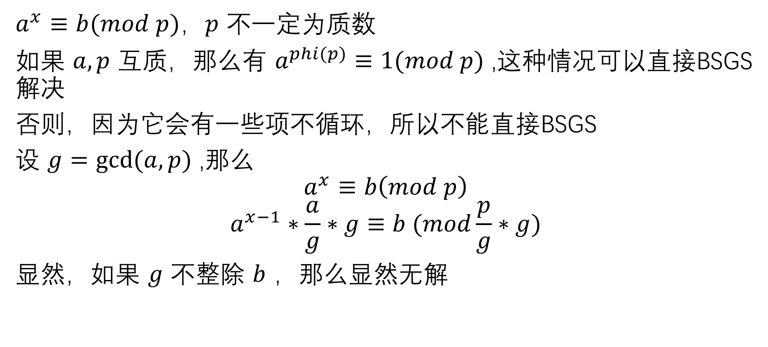
exBSGS
$a^{x}≡b(mod p)$，$p$ 不一定为质数
如果 $a,p$ 互质，那么有 $a^{phi(p)}≡1(mod p)$ ,这种情况可以直接BSGS解决
否则，因为它会有一些项不循环，所以不能直接BSGS
设 $g=gcd⁡(a,p)$ ,那么
$$a^{x}≡b\left(mod p\right)$$
$$a^{x−1}∗\frac{a}{g}∗g≡b (mod\frac{p}{g}∗g)$$
显然，如果 $g$ 不整除 $b$ ，那么显然无解

Slide 25
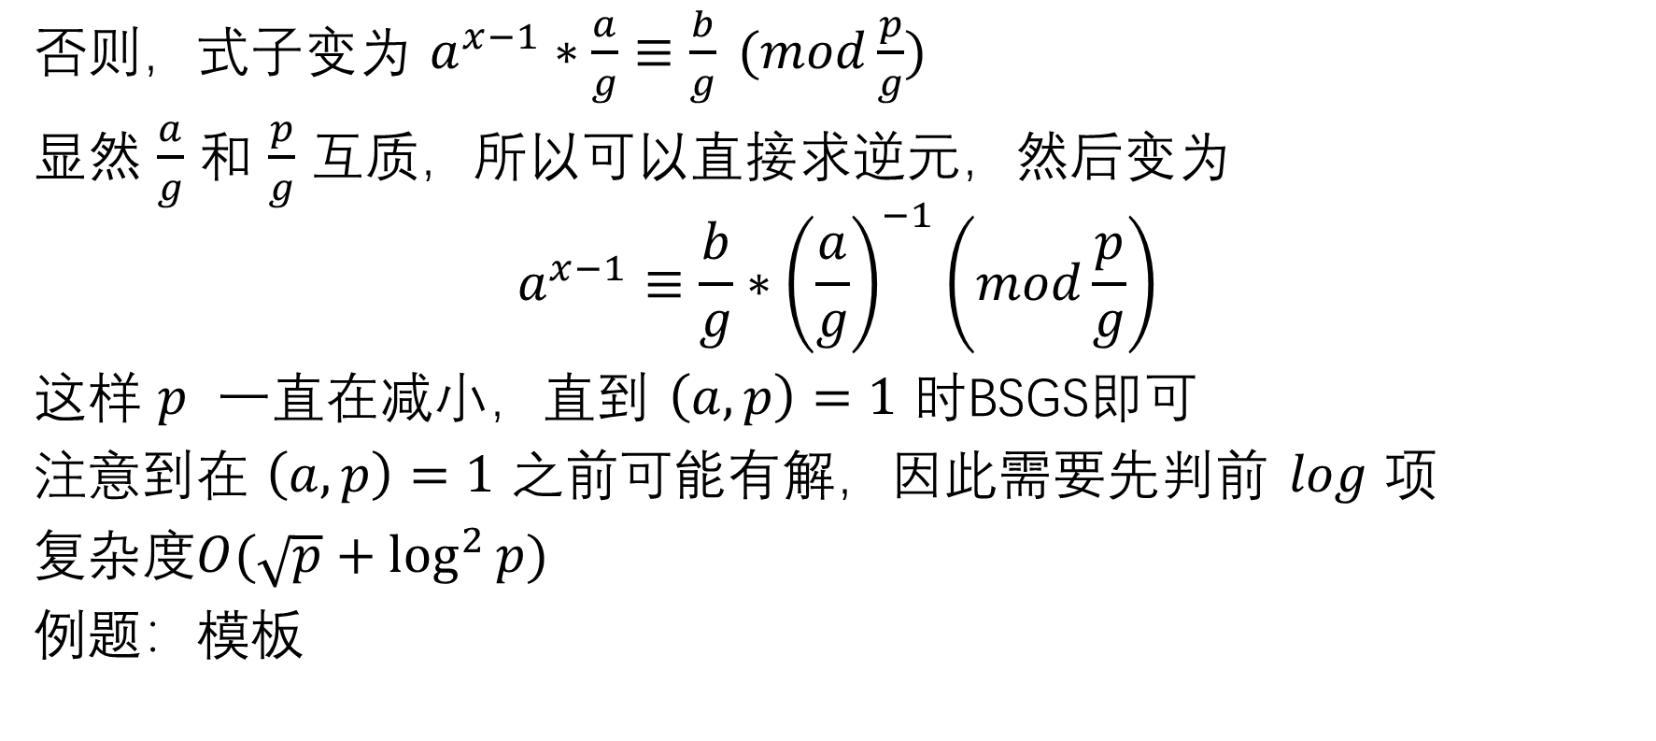
exBSGS
否则，式子变为 $a^{x−1}∗\frac{a}{g}≡\frac{b}{g} (mod\frac{p}{g})$
显然 $\frac{a}{g}$ 和 $\frac{p}{g}$ 互质，所以可以直接求逆元，然后变为
$$a^{x−1}≡\frac{b}{g}∗{\left(\frac{a}{g}\right)}^{−1}\left(mod\frac{p}{g}\right)$$
这样 $p$ 一直在减小，直到 $\left(a,p\right)=1$ 时BSGS即可
注意到在 $\left(a,p\right)=1$ 之前可能有解，因此需要先判前 $log$ 项
复杂度$O(\sqrt{p}+\log^{2}{p})$
例题：模板

Slide 26
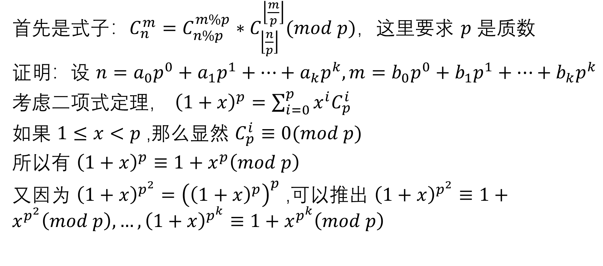
Lucas定理
首先是式子：$C_{n}^{m}=C_{n\%p}^{m\%p}∗C_{\left\lfloor \frac{n}{p}\right\rfloor }^{\left\lfloor \frac{m}{p}\right\rfloor }(mod p)$，这里要求 $p$ 是质数
证明：设 $n=a_{0}p^{0}+a_{1}p^{1}+…+a_{k}p^{k},m=b_{0}p^{0}+b_{1}p^{1}+…+b_{k}p^{k}$
考虑二项式定理， ${\left(1+x\right)}^{p}=\sum_{i=0}^{p}{x^{i}C_{p}^{i}}$
如果 $1≤x<p$ ,那么显然 $C_{p}^{i}≡0(mod p)$
所以有 ${\left(1+x\right)}^{p}≡1+x^{p}\left(mod p\right)$
又因为 ${\left(1+x\right)}^{p^{2}}={\left({\left(1+x\right)}^{p}\right)}^{p}$ ,可以推出 ${\left(1+x\right)}^{p^{2}}≡1+x^{p^{2}}\left(mod p\right),…,{\left(1+x\right)}^{p^{k}}≡1+x^{p^{k}}\left(mod p\right)$

Slide 27
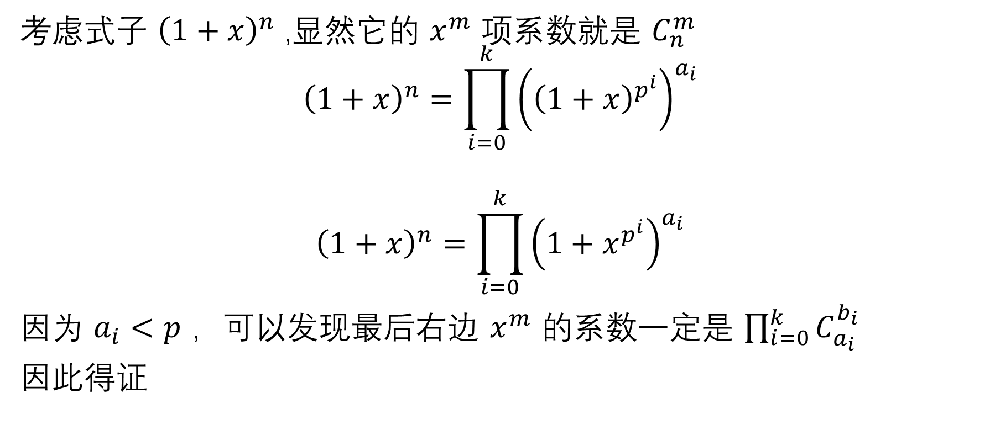
Lucas定理
考虑式子 ${\left(1+x\right)}^{n}$ ,显然它的 $x^{m}$ 项系数就是 $C_{n}^{m}$
$${\left(1+x\right)}^{n}=\prod_{i=0}^{k}{{\left({\left(1+x\right)}^{p^{i}}\right)}^{a_{i}}}$$
$${\left(1+x\right)}^{n}=\prod_{i=0}^{k}{{\left(1+x^{p^{i}}\right)}^{a_{i}}}$$
因为 $a_{i}<p$ ，可以发现最后右边 $x^{m}$ 的系数一定是 $\prod_{i=0}^{k}{C_{a_{i}}^{b_{i}}}$
因此得证

Slide 28
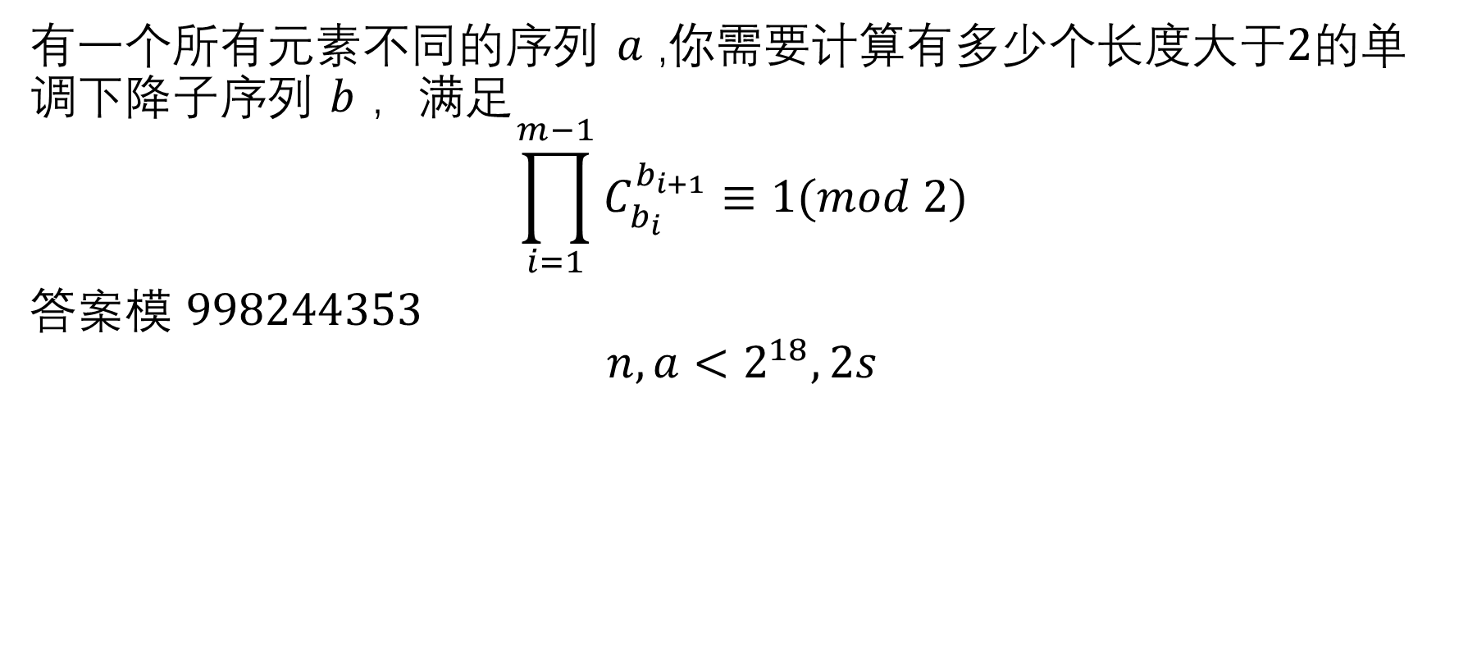
Lucas定理 – 例题
有一个所有元素不同的序列 $a$ ,你需要计算有多少个长度大于$2$的单调下降子序列 $b$ ，满足
$$\prod_{i=1}^{m−1}{C_{b_{i}}^{b_{i+1}}}≡1(mod 2)$$
答案模 $998244353$
$$n,a<2^{18},2s$$

Slide 29
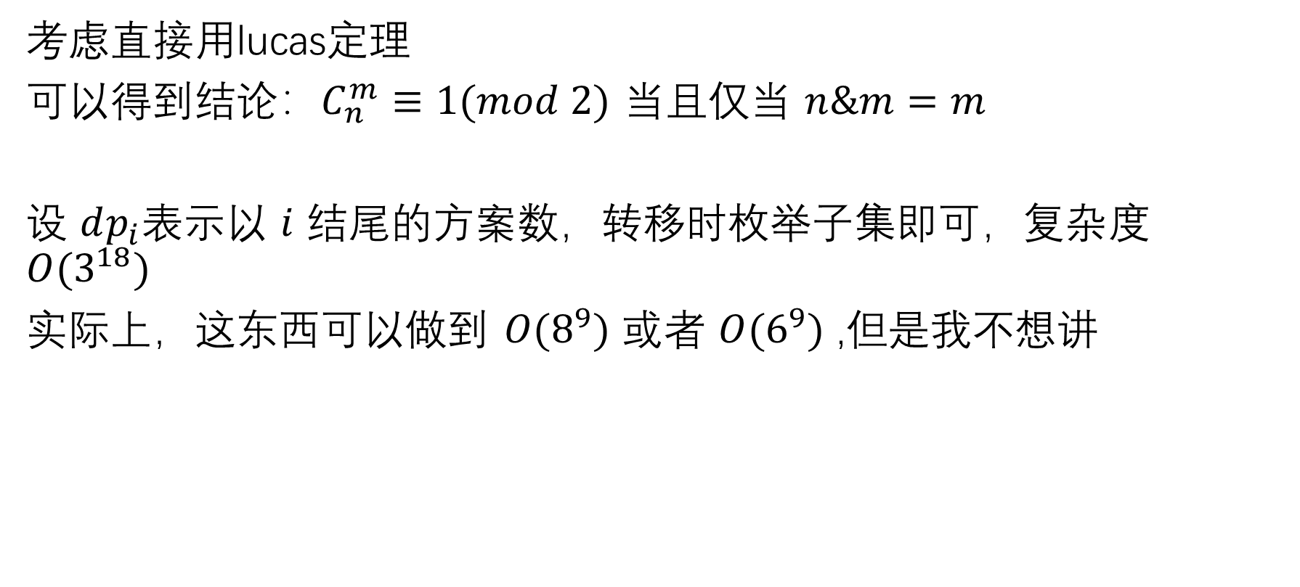
Lucas定理 – 例题
考虑直接用lucas定理
可以得到结论：$C_{n}^{m}≡1(mod 2)$ 当且仅当 $n\&m=m$
设 $dp_{i}$表示以 $i$ 结尾的方案数，转移时枚举子集即可，复杂度 $O(3^{18})$
实际上，这东西可以做到 $O(8^{9})$ 或者 $O(6^{9})$ ,但是我不想讲

Slide 30
Lucas定理 – 例题
一般会套数位dp
所以交给dp讲师了

Slide 31
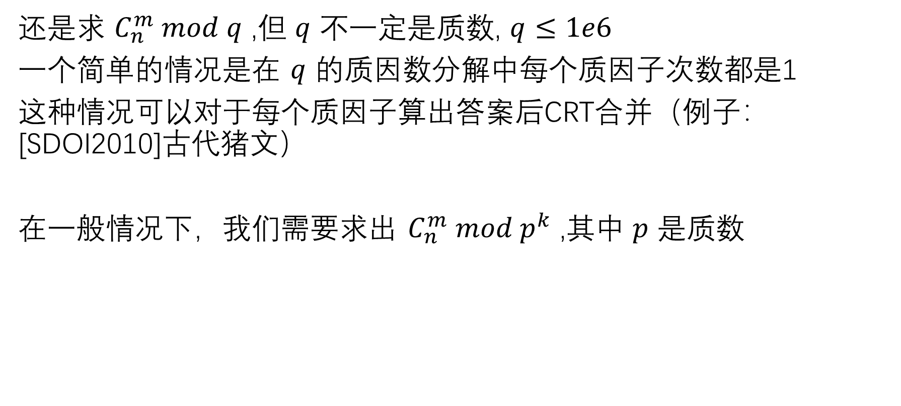
exLucas
还是求 $C_{n}^{m} mod q$ ,但 $q$ 不一定是质数, $q≤1e6$
一个简单的情况是在 $q$ 的质因数分解中每个质因子次数都是1
这种情况可以对于每个质因子算出答案后CRT合并（例子：[SDOI2010]古代猪文）
在一般情况下，我们需要求出 $C_{n}^{m} mod p^{k}$ ,其中 $p$ 是质数

Slide 32
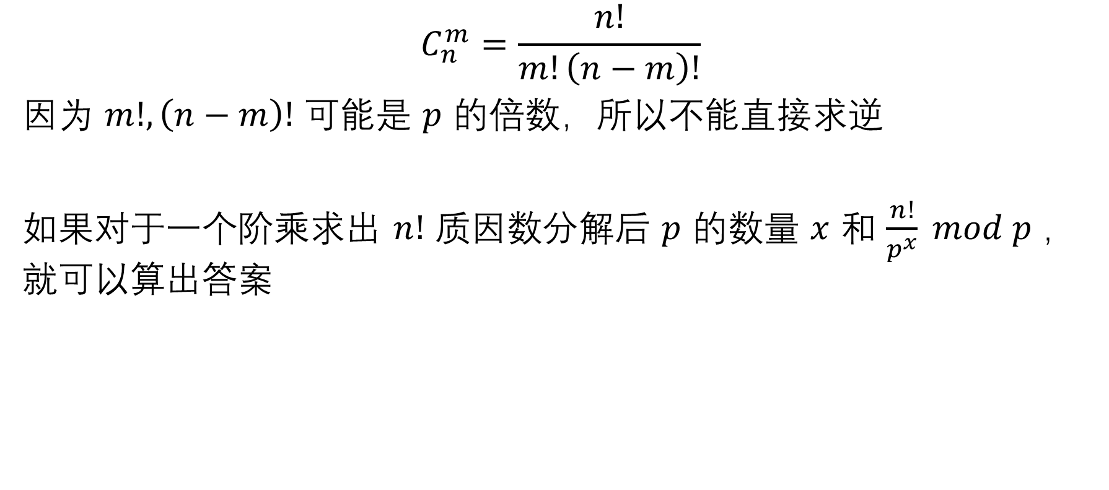
exLucas
$$C_{n}^{m}=\frac{n!}{m!\left(n−m\right)!}$$
因为 $m!,\left(n−m\right)!$ 可能是 $p$ 的倍数，所以不能直接求逆
如果对于一个阶乘求出 $n!$ 质因数分解后 $p$ 的数量 $x$ 和 $\frac{n!}{p^{x}} mod p$ ，就可以算出答案

Slide 33
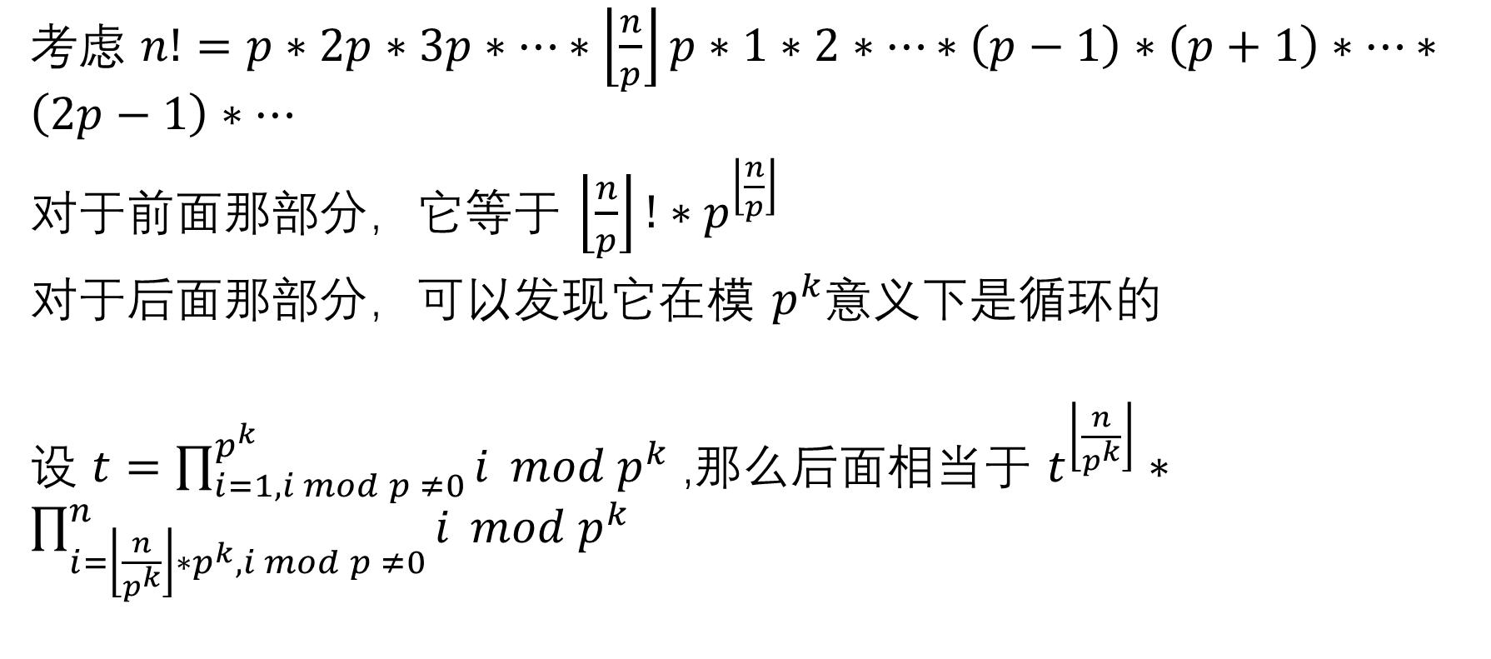
exLucas
考虑 $n!=p∗2p∗3p∗…∗\left\lfloor \frac{n}{p}\right\rfloor p∗1∗2∗…∗\left(p−1\right)∗\left(p+1\right)∗…∗\left(2p−1\right)∗…$
对于前面那部分，它等于 $\left\lfloor \frac{n}{p}\right\rfloor !∗p^{\left\lfloor \frac{n}{p}\right\rfloor }$
对于后面那部分，可以发现它在模 $p^{k}$意义下是循环的
设 $t=\prod_{i=1,i mod p ≠0}^{p^{k}}{i} mod p^{k}$ ,那么后面相当于 $t^{\left\lfloor \frac{n}{p^{k}}\right\rfloor }∗\prod_{i=\left\lfloor \frac{n}{p^{k}}\right\rfloor ∗p^{k},i mod p ≠0}^{n}{i} mod p^{k}$

Slide 34
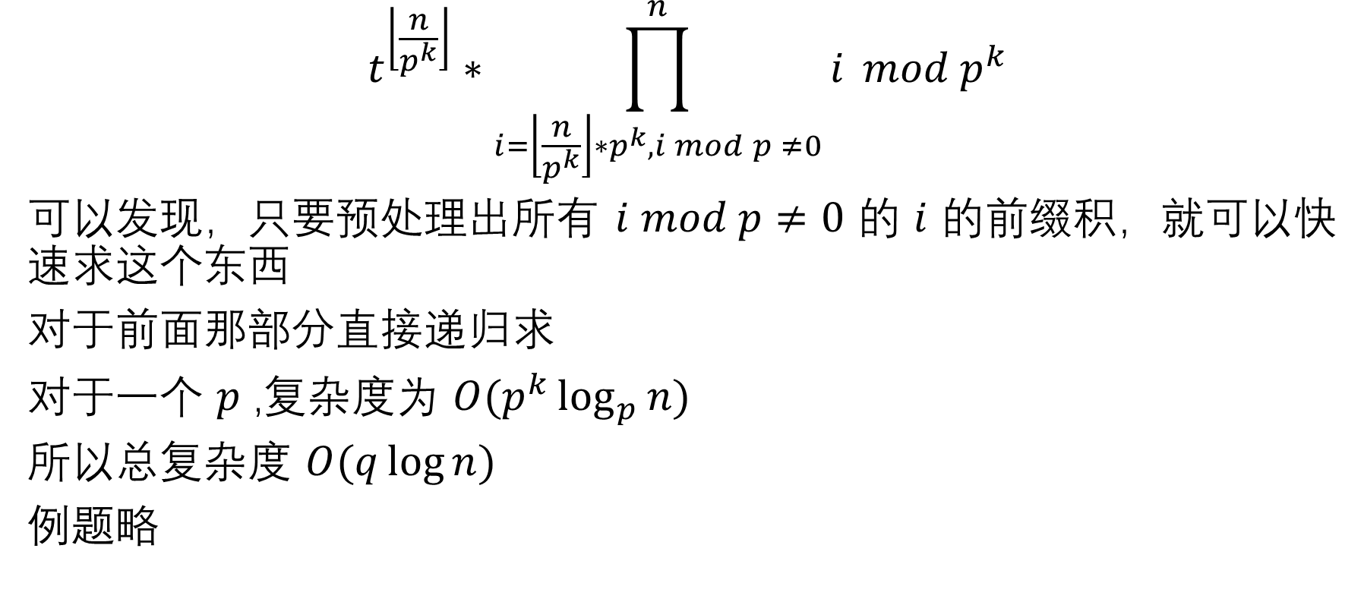
exLucas
$$t^{\left\lfloor \frac{n}{p^{k}}\right\rfloor }∗\prod_{i=\left\lfloor \frac{n}{p^{k}}\right\rfloor ∗p^{k},i mod p ≠0}^{n}{i} mod p^{k}$$
可以发现，只要预处理出所有 $i mod p≠0$ 的 $i$ 的前缀积，就可以快速求这个东西
对于前面那部分直接递归求
对于一个 $p$ ,复杂度为 $O(p^{k}\log_{p}{n})$
所以总复杂度 $O(q\log{n})$
例题略

Slide 35
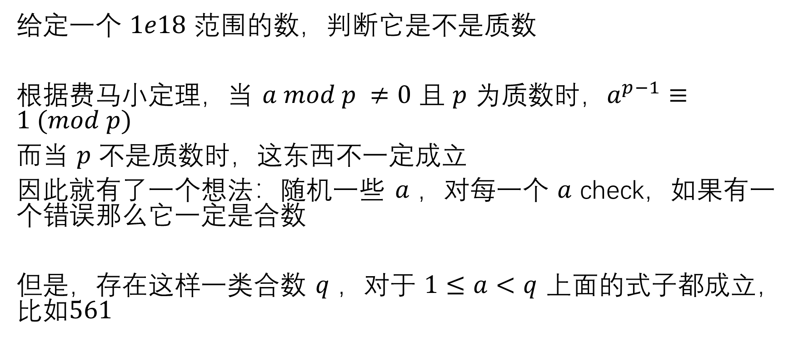
Miller-Rabin
给定一个 $1e18$ 范围的数，判断它是不是质数
根据费马小定理，当 $a mod p ≠0$ 且 $p$ 为质数时，$a^{p−1}≡1 (mod p)$
而当 $p$ 不是质数时，这东西不一定成立
因此就有了一个想法：随机一些 $a$ ，对每一个 $a$ check，如果有一个错误那么它一定是合数
但是，存在这样一类合数 $q$ ，对于 $1≤a<q$ 上面的式子都成立，比如$561$

Slide 36
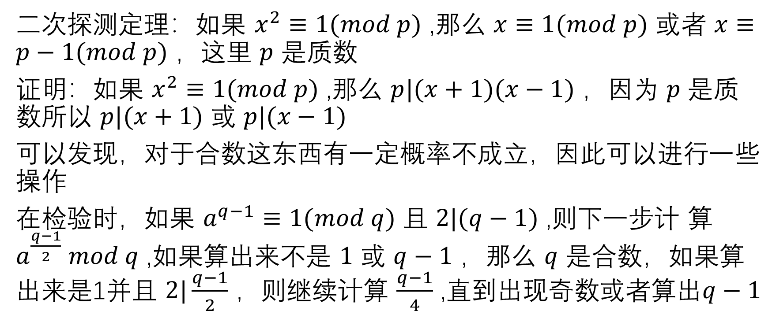
Miller-Rabin
二次探测定理：如果 $x^{2}≡1(mod p)$ ,那么 $x≡1(mod p)$ 或者 $x≡p−1(mod p)$ ，这里 $p$ 是质数
证明：如果 $x^{2}≡1(mod p)$ ,那么 $p|(x+1)(x−1)$ ，因为 $p$ 是质数所以 $p|(x+1)$ 或 $p|(x−1)$
可以发现，对于合数这东西有一定概率不成立，因此可以进行一些操作
在检验时，如果 $a^{q−1}≡1(mod q)$ 且 $2|(q−1)$ ,则下一步计 算$a^{\frac{q−1}{2}} mod q$ ,如果算出来不是 $1$ 或 $q−1$ ，那么 $q$ 是合数，如果算出来是1并且 $2|\frac{q−1}{2}$ ，则继续计算 $\frac{q−1}{4}$ ,直到出现奇数或者算出$q−1$

Slide 37
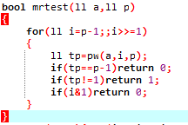
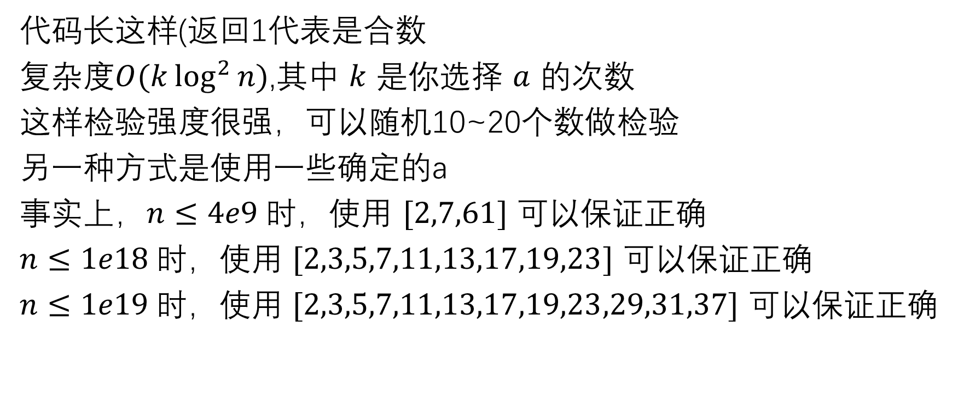
Miller-Rabin
代码长这样(返回1代表是合数
复杂度$O(k\log^{2}{n})$,其中 $k$ 是你选择 $a$ 的次数
这样检验强度很强，可以随机10~20个数做检验
另一种方式是使用一些确定的a
事实上，$n≤4e9$时，使用 $[2,7,61]$ 可以保证正确
$n≤1e18$时，使用 $[\text{2,3,5,7,11,13,17,19,23}]$ 可以保证正确
$n≤1e19$时，使用 $[\text{2,3,5,7,11,13,17,19,23},29,31,37]$ 可以保证正确

Slide 38
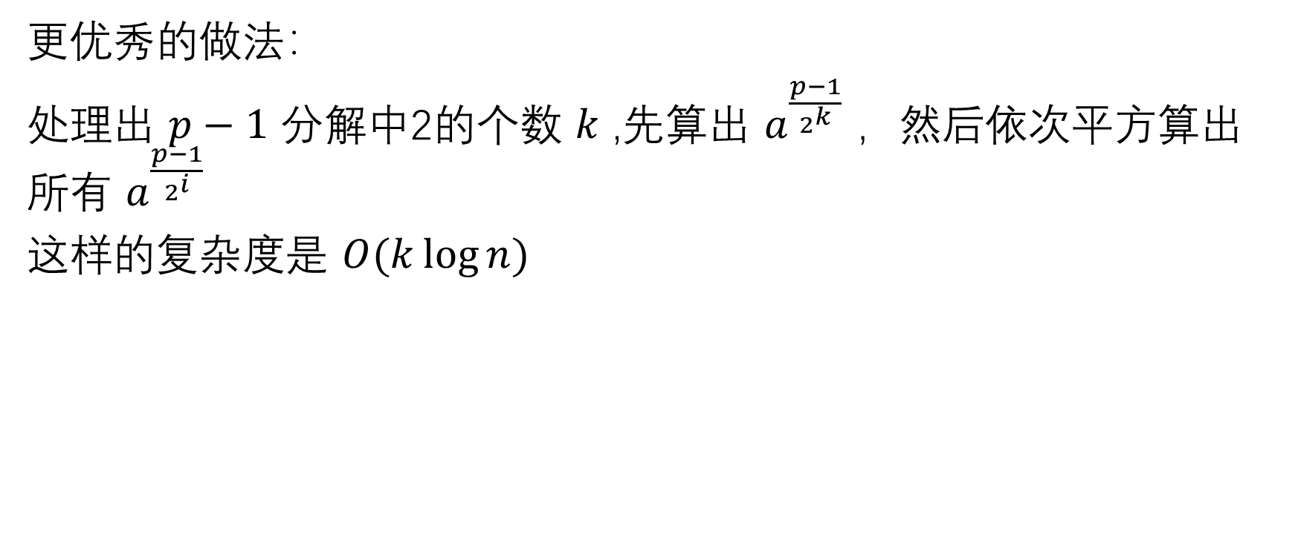
Miller-Rabin
更优秀的做法：
处理出 $p−1$ 分解中2的个数 $k$ ,先算出 $a^{\frac{p−1}{2^{k}}}$ ，然后依次平方算出所有 $a^{\frac{p−1}{2^{i}}}$
这样的复杂度是 $O(k\log{n})$

Slide 39
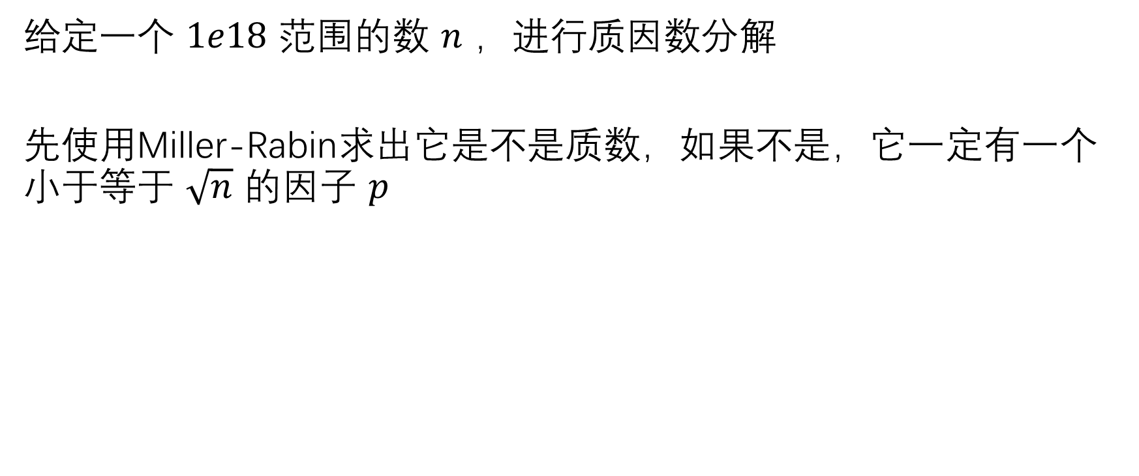
Pollard-Rho
给定一个 $1e18$ 范围的数 $n$ ，进行质因数分解
先使用Miller-Rabin求出它是不是质数，如果不是，它一定有一个小于等于 $\sqrt{n}$ 的因子 $p$

Slide 40
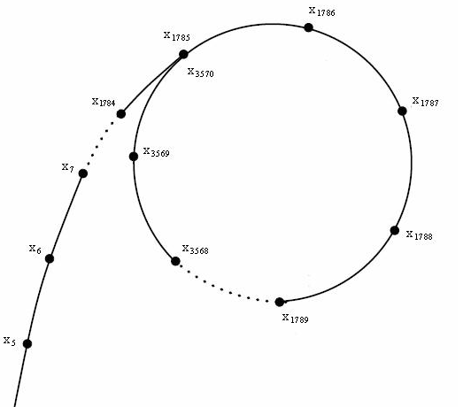
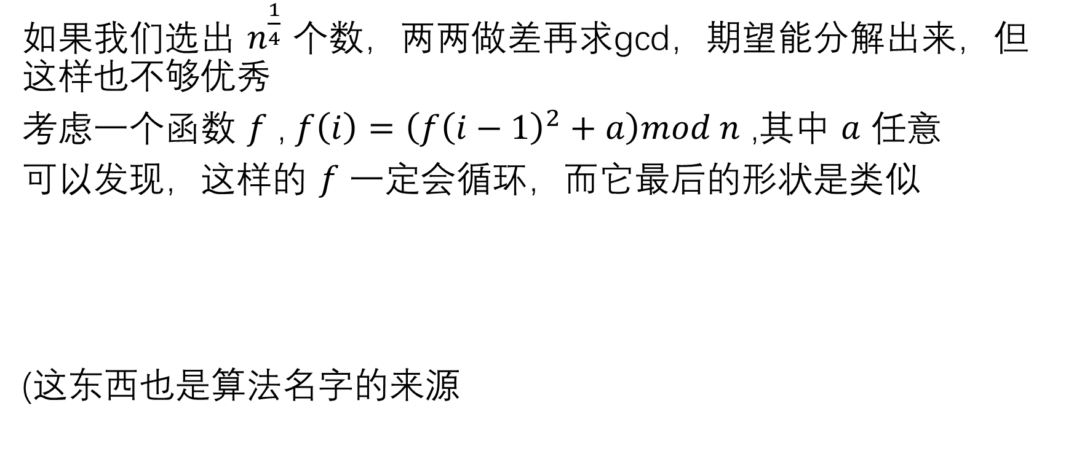
Pollard-Rho
如果我们选出 $n^{\frac{1}{4}}$ 个数，两两做差再求gcd，期望能分解出来，但这样也不够优秀
考虑一个函数 $f$ , $f\left(i\right)=\left(f{\left(i−1\right)}^{2}+a\right)mod n$ ,其中 $a$ 任意
可以发现，这样的 $f$ 一定会循环，而它最后的形状是类似
(这东西也是算法名字的来源

Slide 41
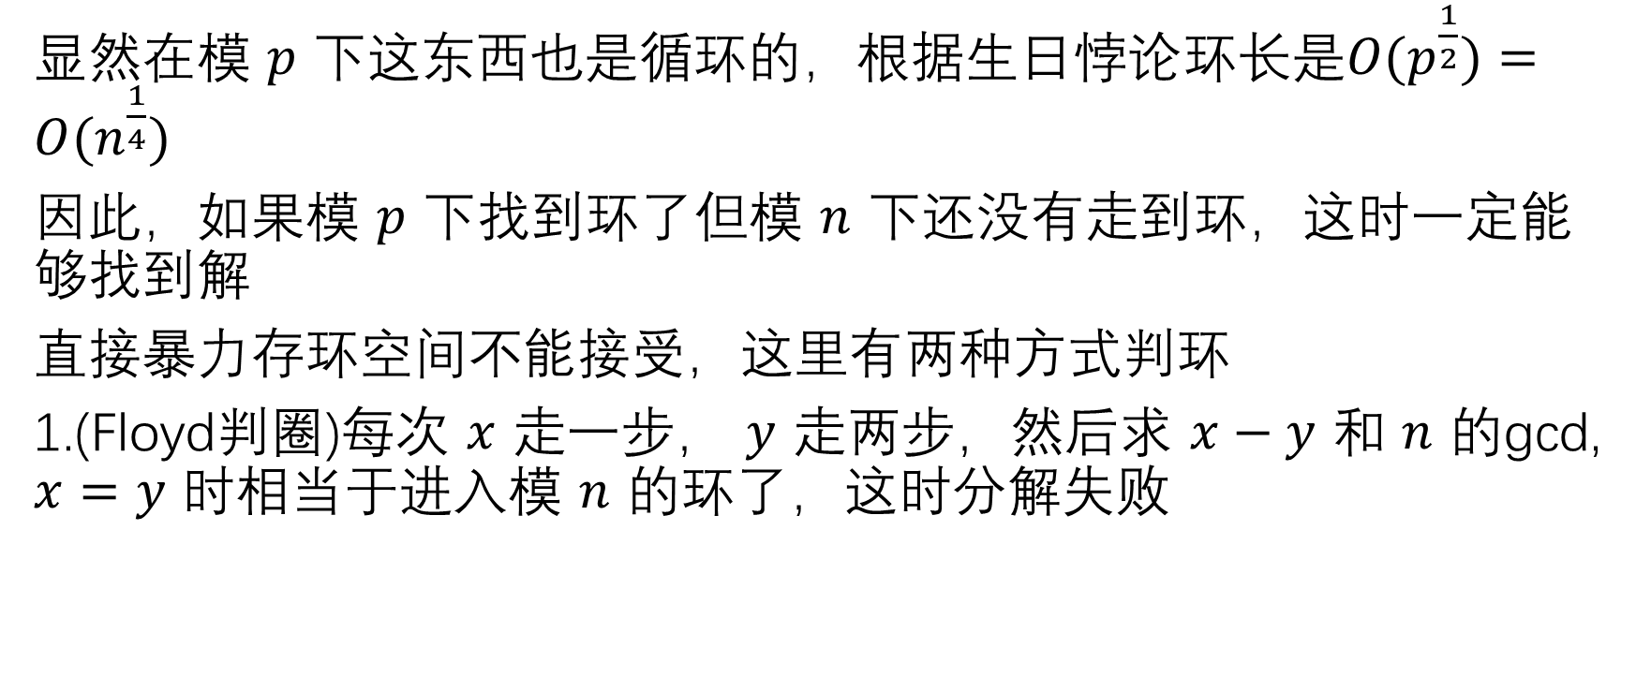
Pollard-Rho
显然在模 $p$ 下这东西也是循环的，根据生日悖论环长是$O(p^{\frac{1}{2}})=O(n^{\frac{1}{4}})$
因此，如果模 $p$ 下找到环了但模 $n$ 下还没有走到环，这时一定能够找到解
直接暴力存环空间不能接受，这里有两种方式判环
1.(Floyd判圈)每次 $x$ 走一步， $y$ 走两步，然后求 $x−y$ 和 $n$ 的gcd, $x=y$ 时相当于进入模 $n$ 的环了，这时分解失败

Slide 42
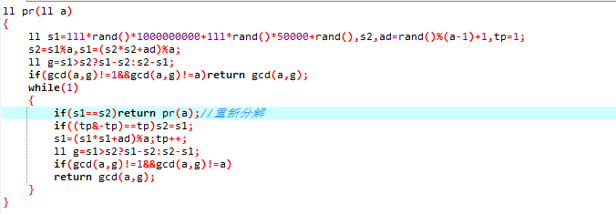
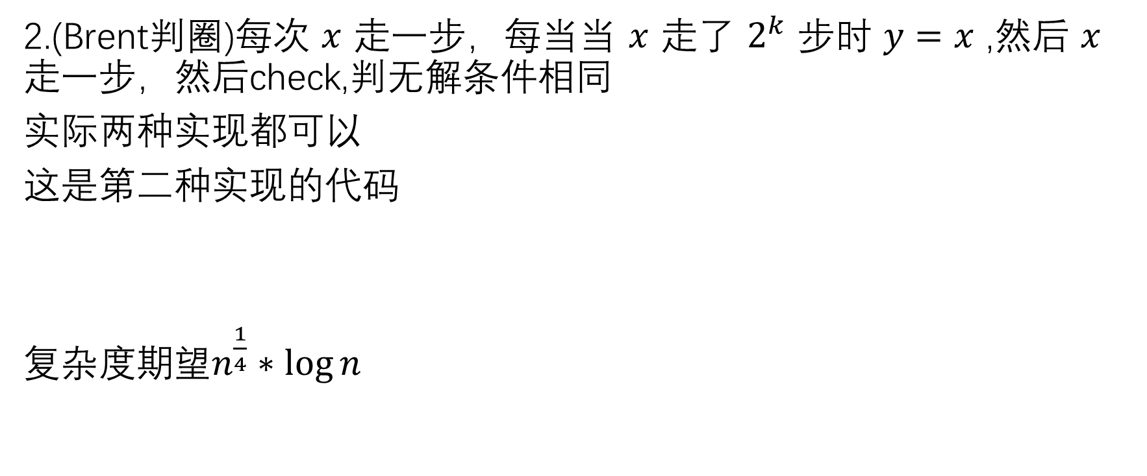
Pollard-Rho
2.(Brent判圈)每次 $x$ 走一步，每当当 $x$ 走了 $2^{k}$ 步时 $y=x$ ,然后 $x$ 走一步，然后check,判无解条件相同
实际两种实现都可以
这是第二种实现的代码
复杂度期望$n^{\frac{1}{4}}∗\log{n}$

Slide 43
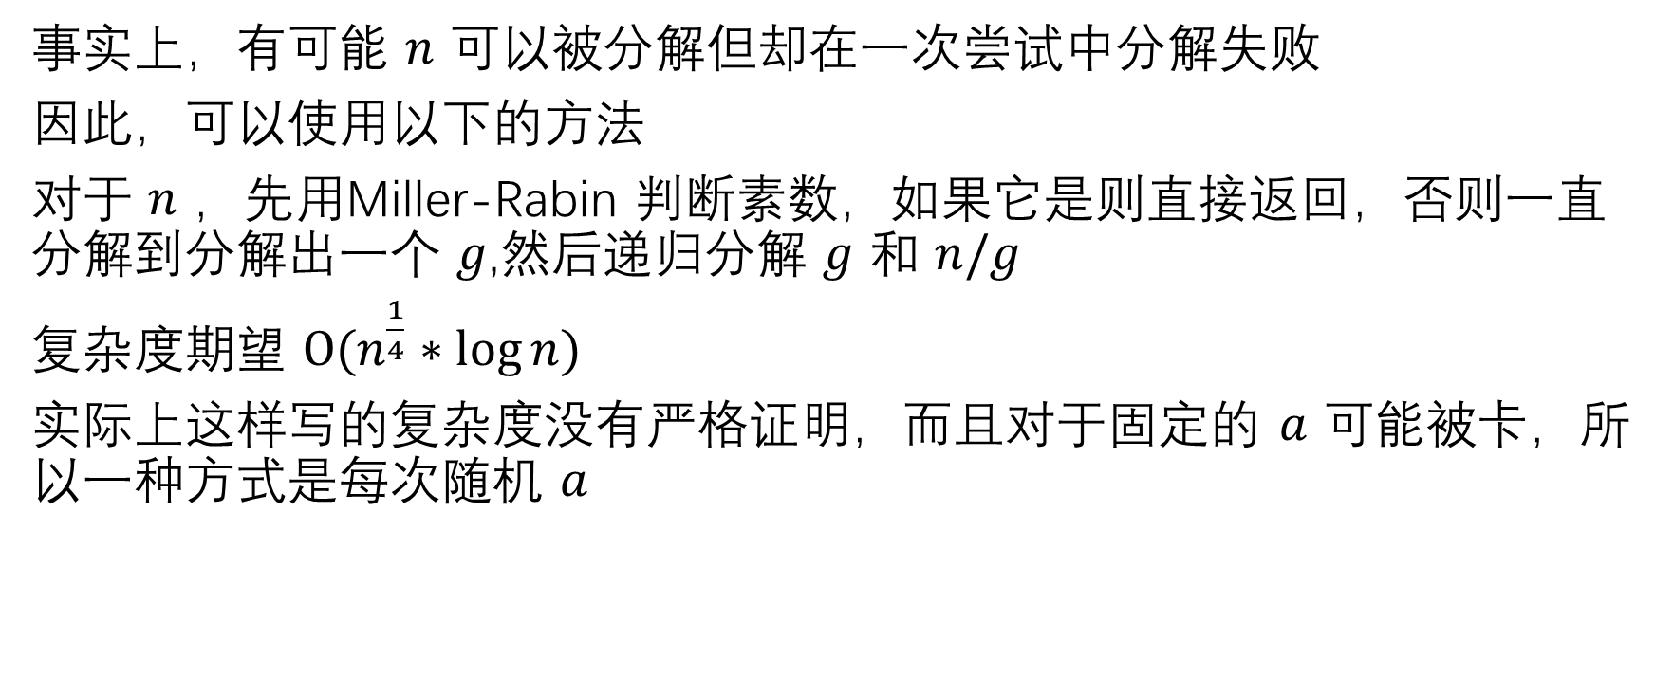
Pollard-Rho
事实上，有可能 $n$ 可以被分解但却在一次尝试中分解失败
因此，可以使用以下的方法
对于 $n$ ，先用Miller-Rabin 判断素数，如果它是则直接返回，否则一直分解到分解出一个 $g$,然后递归分解 $g$ 和 $n/g$
复杂度期望 $O(n^{\frac{1}{4}}∗\log{n})$
实际上这样写的复杂度没有严格证明，而且对于固定的 $a$ 可能被卡，所以一种方式是每次随机 $a$

Slide 44
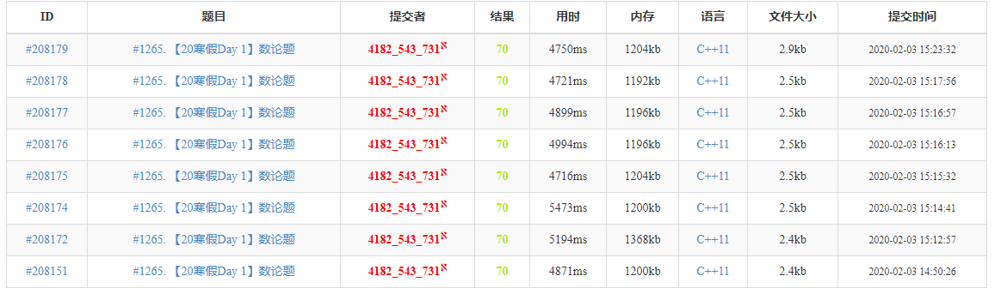
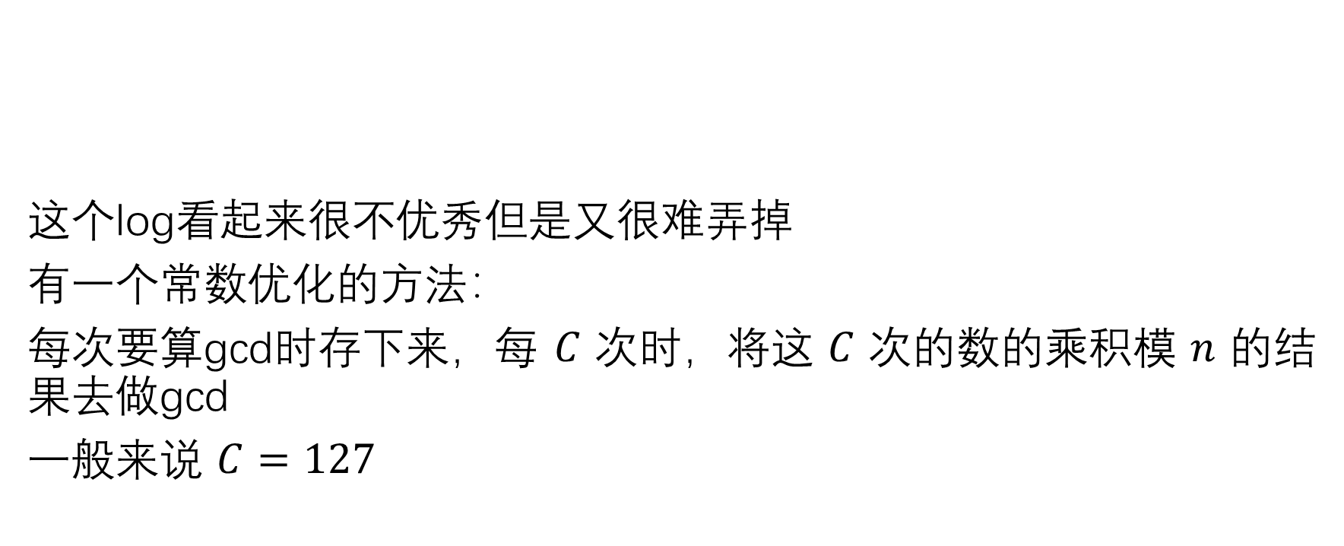
Pollard-Rho
这个log看起来很不优秀但是又很难弄掉
有一个常数优化的方法：
每次要算gcd时存下来，每 $C$ 次时，将这 $C$ 次的数的乘积模 $n$ 的结果去做gcd
一般来说 $C=127$

Slide 45
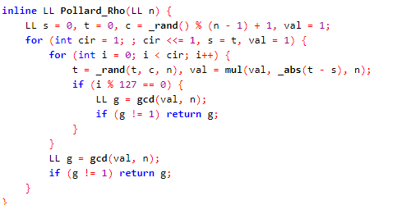
Pollard-Rho
来自lsj的优秀实现 /se

Slide 46
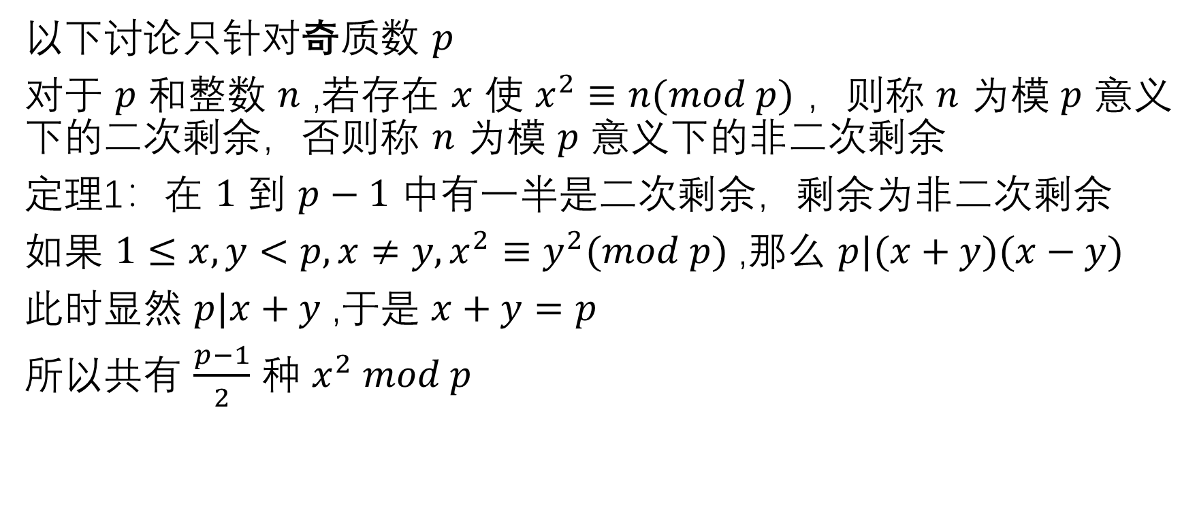
二次剩余
以下讨论只针对奇质数 $p$
对于 $p$ 和整数 $n$ ,若存在 $x$ 使 $x^{2}≡n(mod p)$ ，则称 $n$ 为模 $p$ 意义下的二次剩余，否则称 $n$ 为模 $p$ 意义下的非二次剩余
定理1：在 $1$ 到 $p−1$ 中有一半是二次剩余，剩余为非二次剩余
如果 $1≤x,y<p,x≠y,x^{2}≡y^{2}(mod p)$ ,那么 $p|(x+y)(x−y)$
此时显然 $p|x+y$ ,于是 $x+y=p$
所以共有 $\frac{p−1}{2}$ 种 $x^{2} mod p$

Slide 47
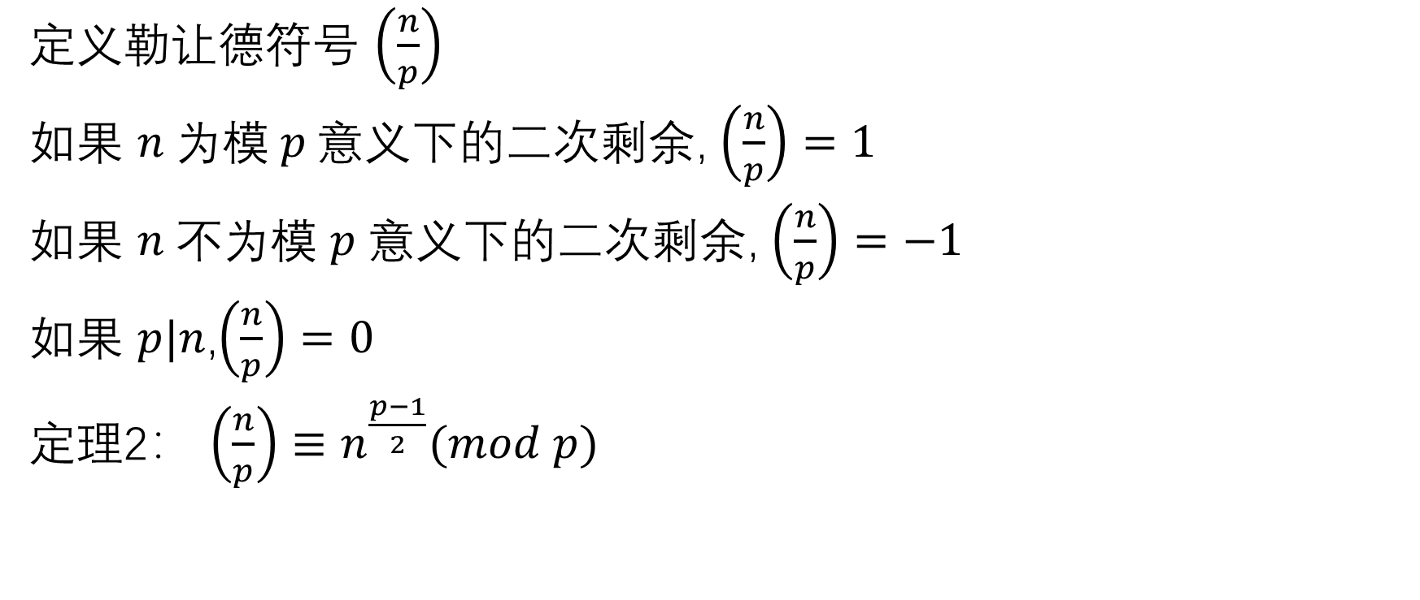
二次剩余
定义勒让德符号 $\left(\frac{n}{p}\right)$
如果 $n \text{为模} p \text{意义下的二次剩余}$, $\left(\frac{n}{p}\right)=1$
如果 $n 不\text{为模} p \text{意义下的二次剩余}$, $\left(\frac{n}{p}\right)=−1$
如果 $p|n$,$\left(\frac{n}{p}\right)=0$
定理2： $\left(\frac{n}{p}\right)≡n^{\frac{p−1}{2}}(mod p)$

Slide 48
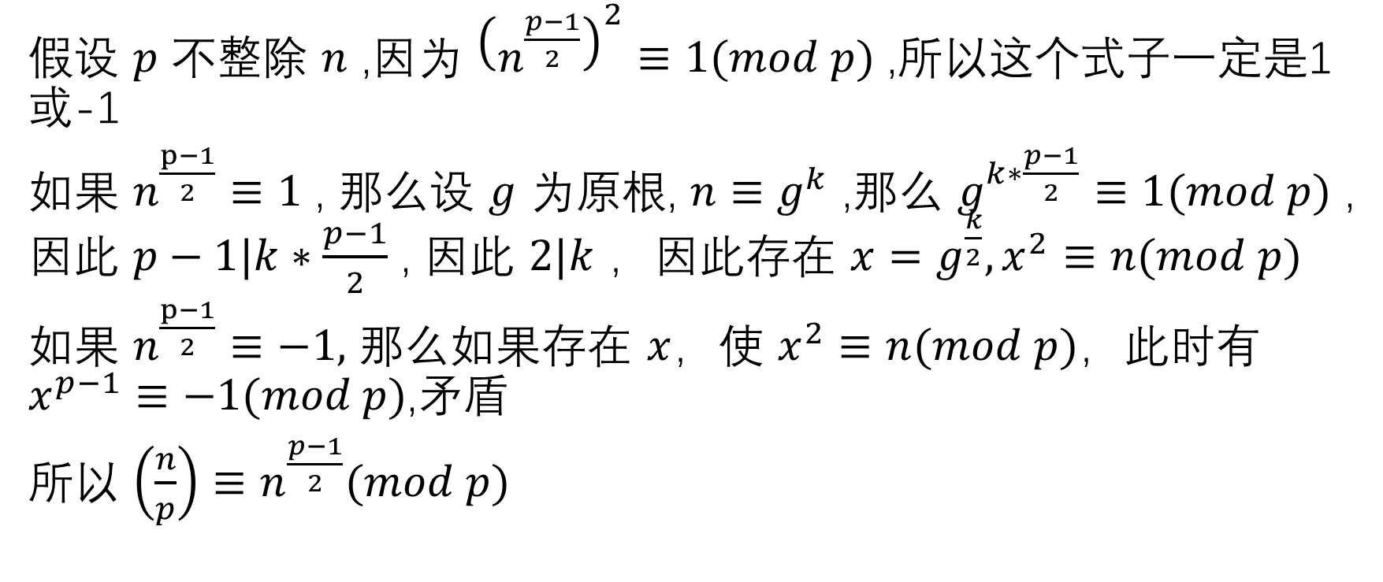
二次剩余
假设 $p$ 不整除 $n$ ,因为 ${\left(n^{\frac{p−1}{2}}\right)}^{2}≡1(mod p)$ ,所以这个式子一定是1或-1
如果 $n^{\frac{p−1}{2}}≡1$ , 那么设 $g$ 为原根, $n≡g^{k}$ ,那么 $g^{k∗\frac{p−1}{2}}≡1(mod p)$ ,因此 $p−1|k∗\frac{p−1}{2}$ , 因此 $2|k$ ，因此存在 $x=g^{\frac{k}{2}},x^{2}≡n(mod p)$
如果 $n^{\frac{p−1}{2}}≡−1,$ 那么如果存在 $x$，使 $x^{2}≡n(mod p)$，此时有 $x^{p−1}≡−1(mod p)$,矛盾
所以 $\left(\frac{n}{p}\right)≡n^{\frac{p−1}{2}}(mod p)$

Slide 49
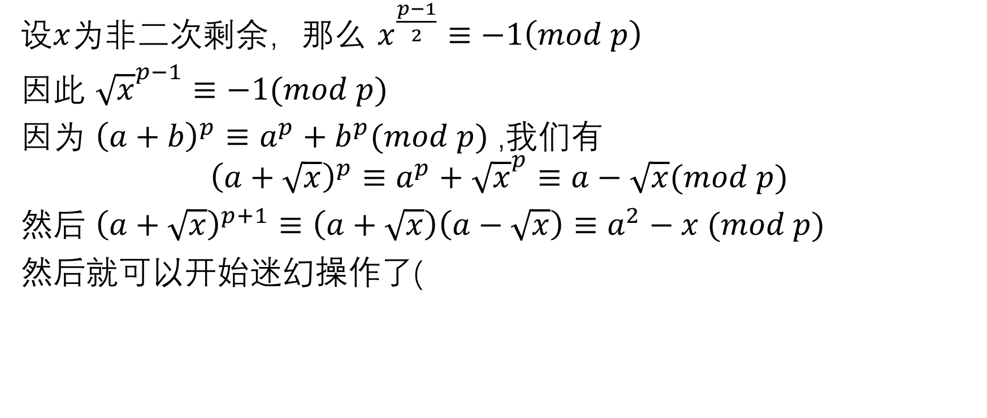
二次剩余
设$x$为非二次剩余，那么 $x^{\frac{p−1}{2}}≡−1\left(mod p\right)$
因此 ${\sqrt{x}}^{p−1}≡−1(mod p)$
因为 ${\left(a+b\right)}^{p}≡a^{p}+b^{p}(mod p)$ ,我们有
$${\left(a+\sqrt{x}\right)}^{p}≡a^{p}+{\sqrt{x}}^{p}≡a−\sqrt{x}(mod p)$$
然后 ${\left(a+\sqrt{x}\right)}^{p+1}≡\left(a+\sqrt{x}\right)\left(a−\sqrt{x}\right)≡a^{2}−x (mod p)$
然后就可以开始迷幻操作了(

Slide 50

二次剩余
$${\left(a+\sqrt{x}\right)}^{p+1}≡a^{2}−x (mod p)$$
如果 $a^{2}−n$ 是非二次剩余，那么 ${\left(a+\sqrt{a^{2}−n}\right)}^{p+1}≡n\left(mod p\right)$
所以 ${\left(a+\sqrt{a^{2}−n}\right)}^{\frac{p+1}{2}}$ 的平方模 $p$ 为 $n$
但问题是这东西看起来可能不是整数
拉格朗日定理：任意一个模 $p$ 的数域下,一个 $n$ 次多项式最多只有 $n$ 个根
因此 $x^{2}≡n(mod p)$ 最多有两个根，如果 $n$ 存在二次剩余，那么这两个根都是整数，因此求出来一定是整数

Slide 51


二次剩余 - cipolla
具体来说，我们只需要这样求 $\sqrt{n} mod p$：
1.判断 $n$ 是否是二次剩余，不是返回无解
2.随机 $a$ ，直到 $a^{2}−n$ 是非二次剩余，因为定理2这样随机的次数期望不多
3.计算 ${\left(a+\sqrt{a^{2}−n}\right)}^{\frac{p+1}{2}}$
复杂度 $O(\log{p)}$

Slide 52

积性函数
基础的积性函数：$1,ε ,id_{k},σ_{k},φ,μ$
相信大家都会线性筛这些东西(
$$1\left(n\right)=1$$
$$ε\left(n\right)=[n=1]$$
$$id_{k}\left(n\right)=n^{k}$$
这几个都很好求

Slide 53

积性函数
$$σ_{k}(n)=\sum_{d|n}{d^{k}}$$
$$φ\left(n\right)=\sum_{i=1}^{n}{[\gcd\left(n,i\right)=1]}$$
设 $n=\prod_{i=1}^{k}{p_{i}^{q_{i}}}$ ,那么 $μ\left(n\right)=\left\{\begin{aligned}1 (n=1) \\ {\left(−1\right)}^{k} (∏q_{i}=1 \\ 0 (otherwise)\end{aligned}\right.)$

Slide 54


积性函数 – 线性筛
首先是 $φ$
设 $n=\prod_{i=1}^{k}{p_{i}^{q_{i}}}$
那么有 $φ\left(n\right)=\prod_{i=1}^{k}{p_{i}^{q_{i}−1}(p_{i}−1)}$
可以发现，如果$p$是一个质数，$φ\left(p\right)=p−1$
如果 $p|n$ ，那么 $φ\left(np\right)=φ\left(n\right)∗p$ ,否则 $φ\left(np\right)=φ\left(n\right)∗(p−1)$
因此，我们考虑线性筛的过程，可以在线性筛过程中筛出 $φ$

Slide 55

积性函数 – 线性筛
$μ$ 也差不多
设 $n=\prod_{i=1}^{k}{p_{i}^{q_{i}}}$
那么有 $μ\left(n\right)=\left\{\begin{aligned}1 (n=1) \\ {\left(−1\right)}^{k} (∏q_{i}=1 \\ 0 (otherwise)\end{aligned}\right.)$
可以发现，如果$p$是一个质数, $μ\left(p\right)=−1$，$p|n$，那么$μ\left(np\right)=0$
否则 $μ\left(np\right)=−μ\left(n\right)$
因此同理

Slide 56

积性函数 – 线性筛
$σ_{k}$ 要稍微难一点
$n=\prod_{i=1}^{k}{p_{i}^{q_{i}}}$,$σ_{k}\left(n\right)=\prod_{i=1}^{k}{\sum_{j=0}^{q_{i}}{p_{i}^{jk}}}$
在 $p$ 不整除 $n$ 时，$σ_{k}\left(np\right)=σ_{k}\left(n\right)∗(1+p^{k})$
在 $p|n$ 时就不能直接推了
但线性筛有一个性质：每个合数都是被最小的质因子筛到
因此对于每个数维护它最小的质因子和最小的质因子次数就可以了

Slide 57

积性函数 – 线性筛
线性筛可以筛一些奇怪的东西，下面是一些练习
1. $f_{1}(n)$ 表示 $n$ 质因数分解后最高的幂次
2. $f_{2}\left(n\right)=\sum_{d|n}{μ\left(d\right)∗d}$
3. $f_{3}\left(n\right)=\sum_{d|n}{μ\left(d\right)∗f_{1}(\frac{n}{d})}$
4. $f_{4}\left(n\right)=\sum_{\prod_{i=1}^{k}{a_{i}}=n}{\prod_{i=1}^{k}{a_{i}^{b_{i}}}}$,$k≤100,n≤1e6$

Slide 58

Dirichlet 卷积
定义两个数论函数 $f,g$ 的 Dirichlet 卷积为
$$\left(f∗g\right)\left(n\right)=\sum_{d|n}{f\left(d\right)g(\frac{n}{d})}$$
Dirichlet 卷积满足交换律和结合律
基本的式子：
$$μ∗1=ε$$
$$1∗1=σ_{0},1∗{id}_{1}=σ_{1},…$$
$$φ∗1=id_{1}$$
任何函数卷 $ε$ 等于自己
性质：两个积性函数的Dirichlet 卷积也是积性函数

Slide 59

莫比乌斯反演
如果 $f\left(n\right)=\sum_{d|n}{g(d)}$ ,我们考虑会发生什么
$$f=g∗1$$
$$f∗μ=g∗1∗μ$$
$$f∗μ=g∗ε=g$$
因此 $g\left(n\right)=\sum_{d|n}{μ\left(\frac{n}{d}\right)f(d)}$
虽然说你极大部分时候不会用到这东西

Slide 60

推式子
一个例子
$$\sum_{i=1}^{n}{\sum_{j=1}^{n}{gcd⁡(i,j)}}$$
先枚举 $(i,j)$ 的 $gcd$ ，变为 $\sum_{d=1}^{n}{d\sum_{i=1}^{n}{\sum_{j=1}^{n}{[\gcd\left(i,j\right)=d]}}}$
这等于 $\sum_{d=1}^{n}{d\sum_{i=1}^{\frac{n}{d}}{\sum_{j=1}^{\frac{n}{d}}{[\gcd\left(i,j\right)=1]}}}$
右边是 $ε$ ,因为 $ε=1 ∗μ$ ,所以变为 $\sum_{d=1}^{n}{d\sum_{i=1}^{\frac{n}{d}}{\sum_{j=1}^{\frac{n}{d}}{\sum_{k|gcd⁡(i,j)}{μ(k)}}}}$
然后交换$∑$,变为 $\sum_{d=1}^{n}{d\sum_{k=1}^{\frac{n}{d}}{μ(k)\sum_{i=1}^{\frac{n}{dk}}{\sum_{j=1}^{\frac{n}{dk}}{1}}}}$

Slide 61

推式子
$$\sum_{d=1}^{n}{d\sum_{k=1}^{\frac{n}{d}}{μ(k)\sum_{i=1}^{\frac{n}{dk}}{\sum_{j=1}^{\frac{n}{dk}}{1}}}}=\sum_{d=1}^{n}{d\sum_{k=1}^{\frac{n}{d}}{μ\left(k\right){\left\lfloor \frac{n}{dk}\right\rfloor }^{2}}}$$
直接做可以做到 $O(n\log{n})$
但还可以继续优化
设 $T=dk$ ,那么相当于 ${\sum_{T=1}^{n}{\left\lfloor \frac{n}{T}\right\rfloor }}^{2}\sum_{d|T}{d∗μ(\frac{T}{d})}$
根据莫比乌斯反演的式子, $φ∗1=id_{1}$ 有 $\sum_{d|T}{d∗μ(\frac{T}{d})}=φ(T)$
所以等于 ${\sum_{T=1}^{n}{\left\lfloor \frac{n}{T}\right\rfloor }}^{2}φ(T)$ ,复杂度 $O(n)$

Slide 62

推式子
出题人放多组询问?
不可能 完成 的 任务?
介绍 数 论 分 块
$${\sum_{T=1}^{n}{\left\lfloor \frac{n}{T}\right\rfloor }}^{2}φ(T)$$
可以发现这个式子 $\left\lfloor \frac{n}{T}\right\rfloor$ 只有 $O(\sqrt{n})$ 种取值，我们只需要处理出 $φ$ 的前缀和，就可以 $O(n)$ 预处理 $O(\sqrt{n})$ 询问

Slide 63


推式子
一种写法是这样的:
假设当前这一段的左端点是 $l$ ，那么这一段的 $\left\lfloor \frac{n}{T}\right\rfloor$ 是 $\left\lfloor \frac{n}{l}\right\rfloor$
这时可以发现这一段的 $r$ 是 $\left\lfloor \frac{n}{\left\lfloor \frac{n}{l}\right\rfloor }\right\rfloor$
因此有了这样的代码

Slide 64

推式子
$$\sum_{i=1}^{n}{\sum_{j=1}^{m}{{\gcd\left(i,j\right)}^{k}}},T≤2000,n,m≤5e6,3s$$
我们按照之前的一路推下来，可以得到 ${\sum_{T=1}^{n}{\left\lfloor \frac{n}{T}\right\rfloor }}^{2}\sum_{d|T}{d^{k}∗μ(\frac{T}{d})}$
因此问题在于求出 $id_{k}∗μ$
如果你暴力求预处理是 $O(n\log{n})$ 的

Slide 65

推式子
显然, $id_{k}∗μ$ 是一个积性函数，因此可以尝试线性筛
因为它是积性函数，我们只需要求出 $f(p^{c})$ 即可
$$f\left(n\right)=\sum_{d|n}{d^{k}μ(\frac{n}{d})}$$
$$f\left(p^{c}\right)=\sum_{i=0}^{c}{{\left(p^{i}\right)}^{k}μ(p^{c−i})}$$
显然只有最后两项的 $μ$ 非零，所以 $f\left(p^{c}\right)=p^{ck}−p^{\left(c−1\right)k}$
因此可以线筛，预处理复杂度 $O(n)$

Slide 66

套路
基本套路：
首先枚举gcd
然后把形如 $[gcd=1]$ 的式子换成 $\sum_{d|n}{μ}$
然后多次交换 $∑$ ，可能需要枚举一些奇怪的东西来调整顺序(例如$T=kd$)（这东西也叫换T法）
可能要重复以上操作多次

Slide 67

套路
然后就会出事
求 $\sum_{i=1}^{n}{\sum_{j=1}^{n}{min⁡(n,lcm\left(i,j\right)+gcd⁡(i,j)}}) mod p$
$$n≤2∗{10}^{6}$$

Slide 68


套路
首先枚举gcd
$$ans=\sum_{g=1}^{n}{\sum_{i=1}^{\frac{n}{g}}{\sum_{j=1}^{\frac{n}{g}}{\min\left(n,gij+g\right)[\gcd\left(i,j\right)=1]}}}$$
如果你再拆后面那个，发现完全没法换T，然后就自闭了

Slide 69

套路
对于min，可以分别统计 $\sum_{i=1}^{n}{\sum_{j=1}^{n}{[lcm\left(i,j\right)+\gcd\left(i,j\right)≤n]}}$和 $\sum_{i=1}^{n}{\sum_{j=1}^{n}{[lcm\left(i,j\right)+\gcd\left(i,j\right)≤n]}lcm\left(i,j\right)+\gcd\left(i,j\right)}$ ,这样就可以求出答案
注意到如果 $\max\left(i,j\right)>n$ ,那么 $lcm\left(i,j\right)+\gcd\left(i,j\right)>n$ ,因此统计 $lcm\left(i,j\right)+\gcd\left(i,j\right)=n$ 的对数只需要求$\sum_{i=1}^{n}{\sum_{j=1}^{n}{[lcm\left(i,j\right)+\gcd\left(i,j\right)=n]}}$

Slide 70

套路
显然 $\gcd\left(i,j\right)|lcm(i,j)$ ,因此 $\gcd\left(i,j\right)|n$ ,枚举gcd
$$\sum_{g|n}{\sum_{i=1}^{\frac{n}{g}}{\sum_{j=1}^{\frac{n}{g}}{\left[ij+1=\frac{n}{g}\right][\gcd\left(i,j\right)=1]}}}$$
后面那一堆只和$\frac{n}{g}$有关，设$f\left(k\right)=\sum_{i=1}^{k}{\sum_{j=1}^{k}{\left[ij=k−1\right][\gcd\left(i,j\right)=1] }}$

Slide 71

套路
$$f\left(k\right)=\sum_{i=1}^{k}{\sum_{j=1}^{k}{\left[ij=k−1\right][\gcd\left(i,j\right)=1] }}$$
设 $k−1=\prod_{i=1}^{l}{p_{i}^{q_{i}}},i=\prod_{i=1}^{l}{p_{i}^{a_{i}}},j=\prod_{i=1}^{l}{p_{i}^{b_{i}}}$
那么 $a_{i}+b_{i}=q_{i},\min\left(a_{i},b_{i}\right)=0$
因此只可能有 $\left\{\begin{aligned}a_{i}=q_{i} \\ b_{i}=0\end{aligned}\right.$ 或者 $\left\{\begin{aligned}b_{i}=q_{i} \\ a_{i}=0\end{aligned}\right.$
因此 $f\left(k\right)=2^{l}$ , $l$ 为 $k−1$ 的质因子种数
这东西可以线性筛，筛完 $O(n\log{n})$ 暴力卷回去即可

Slide 72

套路
算出了 $\sum_{i=1}^{n}{\sum_{j=1}^{n}{[lcm\left(i,j\right)+\gcd\left(i,j\right)=n]}}$，就可以前缀和求 出$\sum_{i=1}^{n}{\sum_{j=1}^{n}{[lcm\left(i,j\right)+\gcd\left(i,j\right)≤n]}}$ 和 $\sum_{i=1}^{n}{\sum_{j=1}^{n}{[lcm\left(i,j\right)+\gcd\left(i,j\right)≤n]}lcm\left(i,j\right)+\gcd\left(i,j\right)}$
复杂度$O(n\log{n}+T)$

Slide 73

套路2
如果拆 $[\gcd\left(i,j\right)=1]$ 拆完看起来不可做，就不拆这一重，推函数的性质做

Slide 74

杜教筛
考虑两个函数 $f,g$ ,设函数 $v=f∗g$
我们考虑求 $v$ 的前缀和
那么有 $\sum_{i=1}^{n}{v(i)}=\sum_{i=1}^{n}{\sum_{d|i}{f\left(d\right)g(\frac{i}{d})}}$
然后 $\sum_{i=1}^{n}{v(i)}=\sum_{d=1}^{n}{f(d)\sum_{d|i}{g(\frac{i}{d})}}=\sum_{d=1}^{n}{f\left(d\right)\sum_{j=1}^{\frac{n}{d}}{g(j)}}$
设 $s\left(n\right)=\sum_{i=1}^{n}{g(i)}$
那么有 $\sum_{i=1}^{n}{v(i)}=\sum_{d=1}^{n}{f\left(d\right)s(\frac{n}{d})}$

Slide 75

杜教筛
$$\sum_{i=1}^{n}{v(i)}=\sum_{d=1}^{n}{f\left(d\right)s(\frac{n}{d})}$$
$$s\left(n\right)f\left(1\right)=\sum_{i=1}^{n}{v(i)}−\sum_{d=2}^{n}{f\left(d\right)s\left(\frac{n}{d}\right)}$$
显然中间这个可以数论分块解决
因此，如果我们能够构造 $f,v$ ，使得可以快速求 $f,v$ 的前缀和，就可以求 $g$ 的前缀和 $s$

Slide 76

杜教筛
我们考虑这东西的复杂度
可以发现，我们只会计算所有的 $\left\lfloor \frac{n}{i}\right\rfloor$ 的值
如果使用记忆化，可以证明复杂度是 $O(n^{\frac{3}{4}})$
如果预处理前 $n^{\frac{2}{3}}$ ,复杂度是 $O(n^{\frac{2}{3}})$
一般可以跑 $1e10−1e11$
因为需要构造两个可以快速求前缀和的函数，所以在一些情况下不能杜教筛

Slide 77


杜教筛
举个例子
求 $μ$ 的前缀和
考虑 $1∗μ=ε$，$1\left(1\right)=1$
所以 $s\left(n\right)=\sum_{i=1}^{n}{ε(i)}−\sum_{d=2}^{n}{s\left(\frac{n}{d}\right)}$
$1$ 的前缀和 $S_{1}\left(n\right)=n$ , $ε$ 的前缀和 $S_{ε}\left(n\right)=1$
所以

Slide 78

杜教筛
这个代码用了map,非常不优秀，如果出题人毒瘤放个$1e11 2−3s$大概就没了
考虑怎么优化map
事实上，用到的 $x$ 只有 $2\sqrt{n}$ 个左右
考虑这样建立对应关系：
如果 $x≤\left\lfloor \sqrt{n}\right\rfloor$,$x$ 对应 $x$
否则 $x$ 对应 $2\left\lfloor \sqrt{n}\right\rfloor −\frac{n}{x}+1$
这样就可以不用map了

Slide 79

杜教筛
求 $\sum_{i=1}^{n}{\sum_{j=1}^{n}{ij gcd⁡(i,j)}}$,$n≤1e11,6s$
按套路，$ans=\sum_{g=1}^{n}{g^{3}\sum_{i=1}^{\frac{n}{g}}{\sum_{j=1}^{\frac{n}{g}}{ij[\gcd\left(i,j\right)=1]}}}$
$ans=\sum_{g=1}^{n}{g^{3}\sum_{k=1}^{\frac{n}{g}}{μ\left(k\right)k^{2}\sum_{i=1}^{\frac{n}{gk}}{\sum_{j=1}^{\frac{n}{gk}}{ij}}}}$
枚举 $T=gk$,$ans=\sum_{T=1}^{n}{{\left(\sum_{j=1}^{\frac{n}{T}}{j}\right)}^{2}T^{2}\sum_{g|T}{gμ(\frac{T}{g})}}=\sum_{T=1}^{n}{{\left(\sum_{j=1}^{\frac{n}{T}}{j}\right)}^{2}T^{2}φ(T)}$
前面可以数论分块，关键在于求出 $n^{2}φ(n)$ 的前缀和

Slide 80

杜教筛
我们知道, $1∗φ=id$
设 $f\left(x\right)=x^{2}φ(x)$ ，我们考虑 $g\left(x\right)=x^{2}$
$$\left(f∗g\right)\left(n\right)=\sum_{d|n}{f\left(d\right)g(\frac{n}{d})}=\sum_{d|n}{d^{2}{\left(\frac{n}{d}\right)}^{2}φ(\frac{n}{d})}=n^{2}\sum_{d|n}{φ(d)}=n^{3}$$
此时 $g$ 的前缀和 $S_{g}\left(n\right)=\frac{n\left(n+1\right)}{2}$,$S_{f∗g}\left(n\right)=\frac{n\left(n+1\right)(2n+1)}{6}$
继续杜教筛
虽然要筛 $\sqrt{n}$ 次，但可以注意到每次筛到的都是形如 $\left\lfloor \frac{n}{x}\right\rfloor$
因此复杂度还是$O(n^{\frac{2}{3}})$

Slide 81

min_25
一个神奇的筛法
使用范围: $f$ 是积性函数, $f(p)$ 是一个次数低的多项式，$f(p^{c})$ 可以快速求

Slide 82

min_25
先不管1
考虑除了质数，其余的数的最小质因子小于等于 $\sqrt{n}$
因此考虑枚举最小质因子,设 $p(i)$ 表示 $i$ 的最小质因子
但是因为 $f$ 是积性函数，所以枚举最小质因子的同时需要枚举它的次数，设 $m$ 是小于等于 $\sqrt{n}$ 的质数个数，于是
$$\sum_{i=2}^{n}{f(i)}=\sum_{i=2,i is prime}^{n}{f(i)}+\sum_{i}^{m}{\left(\sum_{j=2}^{p_{i}^{j}≤n}{f(p_{i}^{j}})+\sum_{j=1}^{p_{i}^{j}≤n}{f\left(p_{i}^{j}\right)\sum_{k=2,p\left(k\right)>p_{j}}^{\frac{n}{p_{i}^{j}}}{f(k)}}\right)}$$

Slide 83

min_25
先不管质数部分，考虑其它的怎么算，设
$$g\left(n,k\right)=\sum_{i=2,p\left(i\right)≥p_{k}}^{n}{f(i)}$$
显然答案是 $g(n,1)$
仍然考虑枚举最小质因子，有
$$g\left(n,k\right)=\sum_{i=p_{k},i is prime}^{n}{f(i)}+\sum_{i=k}^{m}{\left(\sum_{j=2}^{p_{i}^{j}≤n}{f(p_{i}^{j}})+\sum_{j=1}^{p_{i}^{j}≤n}{f\left(p_{i}^{j}\right)\sum_{k=2,p\left(k\right)>p_{j}}^{\frac{n}{p_{i}^{j}}}{f(k)}}\right)}$$

Slide 84

min_25
后面那个就是 $g$ ，于是
$$g\left(n,k\right)=\sum_{i=p_{k},i is prime}^{n}{f(i)}+\sum_{i=k}^{m}{\left(\sum_{j=2}^{p_{i}^{j}≤n}{f(p_{i}^{j}})+\sum_{j=1}^{p_{i}^{j}≤n}{f\left(p_{i}^{j}\right)g(\frac{n}{p_{i}^{j}},k+1)}\right)}$$
如果只看后面，暴力递归做的复杂度在 $n≤{10}^{13} 时$被证明是 $\frac{n^{\frac{3}{4}}}{\log{n}}$ 的

Slide 85

min_25
现在的问题只剩下对于求出所有的 $\sum_{i=2,i is prime}^{\frac{n}{j}}{f(i)}$
先考虑一个简单的情况 $f\left(p\right)=p$
首先假设对于所有的数 $i$ ,都有 $f\left(i\right)=i$
然后埃氏筛小于等于 $\sqrt{n}$ 的质数，筛完剩下的就是答案
设 $h(n,j)$ 表示 $2\sim n$ ，埃氏筛了前 $j$ 个质数后剩下的数的 $f$ 的和
有 $h\left(n,0\right)=\sum_{i=2}^{n}{i}=\frac{n\left(n+1\right)}{2}−1$

Slide 86

min_25
如果 $p_{j}^{2}>n$ ,那么这一次筛不掉任何数，因此 $h\left(n,j\right)=h(n,j−1)$
否则，这一次被筛掉的数一定满足是 $p_{j}$ 的倍数，且除以 $p_{j}$ 后最小质因子大于等于 $p_{j}$
通过第二点可以发现，这些数除以 $p_{j}$ 后正好是所有不会在前 $j−1$ 轮被筛掉的数(除去小于 $p_{j}$ 的质数)
由于 $f\left(p\right)=p$ 完全积性，因此
$$h\left(n,j\right)=h\left(n,j−1\right)−f\left(p_{j}\right)∗(h\left(\frac{n}{p_{j}},j−1\right)−\sum_{i=1}^{j−1}{f\left(p_{i}\right)})$$
最后答案是 $h(n,m)$

Slide 87

min_25
然后是这东西的复杂度
如果暴力计算，可以发现 $n$ 有 $2\sqrt{n}$ 种取值，$j$ 有 $\frac{\sqrt{n}}{\log{n}}$ 种，因此暴力复杂度 $O(\frac{n}{\log{n}})$
但实际上很多转移都没有用
考虑用杜教筛优化的那个套路，把所有 $\left\lfloor \frac{n}{i}\right\rfloor$ 排序存下来
只开一维数组，枚举 $j$ 计算，倒序枚举 $\left\lfloor \frac{n}{i}\right\rfloor$ ,每一次计算到 $p_{j}^{2}>\left\lfloor \frac{n}{i}\right\rfloor$ 时，前面的东西都不会再变了，可以直接break
可以证明这样子的复杂度是 $O(\frac{n^{\frac{3}{4}}}{\log{n}})$

Slide 88

min_25
这样就解决了$f\left(p\right)=p$
可以发现，如果 $f\left(p\right)=p^{k}$ ,那么后半部分的求法不变，只是求初值时需要求 $\sum_{i=2}^{n}{i^{k}}$
但如果给的是 $f\left(p\right)=p^{2}−p+1$ ,这显然不是完全积性函数
可以对于 $f(p)$ 的每一项算，如果无视系数，它显然是完全积性，最后再把每一项乘对应系数加起来

Slide 89

min_25
质数部分的代码：
(代码的g实际上是ppt的h

Slide 90


min_25
算答案的代码：
min_25一般可以跑到 $1e10\sim 1e11$,($1e12 20s$也行

Slide 91

min_25
套路：先推$f(p)$,再推$f(p^{k})$,如果都很好算，那么可以min_25
例题
求积性函数$f$前缀和
$$f\left(1\right)=1,f\left(p^{c}\right)=p xor c$$
$$n≤1e10$$

Slide 92

min_25
$$f\left(p\right)=p xor 1$$
除了$p=2$,其余$p$都满足$f\left(p\right)=p−1$
在算质数部分的时候，我们假设$f\left(2\right)=1$,最后算完再加上2
剩下都是板子

Slide 93
杂题（也许是
Orzlsj

Slide 94

lv.10
多组询问 $\gcd\left(a∗F_{n}+b∗F_{n+1},c∗F_{n}+d∗F_{n+1}\right)mod 998244353$
$$T≤{10}^{5},n≤{10}^{9},a,b,c,d≤{10}^{3}$$

Slide 95

lv.10
首先，可以对 $b,d$ 辗转相除，消掉 $b,d$ 中的一个
这时相当于求 $gcd⁡(a∗F_{n},c∗F_{n}+d∗F_{n+1})$
分类讨论
如果 $a=0$ ,那么答案就是 $c∗F_{n}+d∗F_{n+1}$
接下来认为 $a>0$

Slide 96

lv.10
可以发现 $gcd⁡(a∗b,n)|\gcd\left(a,n\right)∗\gcd\left(b,n\right)$
因此，只需要求出 $gcd⁡(a,c∗F_{n}+d∗F_{n+1})$ 和 $gcd⁡(F_{n},c∗F_{n}+d∗F_{n+1})$
对于第一个，可以先求出$\left(c∗F_{n}+d∗F_{n+1}\right) mod a$ , 然后和 $a$求$gcd$ 即可
对于第二个，有$\gcd\left(F_{n},c∗F_{n}+d∗F_{n+1}\right)=gcd⁡(F_{n},d∗F_{n+1})$
又因为显然 $\gcd\left(F_{n},F_{n+1}\right)=1$ ,所以它等于 $gcd⁡(F_{n},d)$
然后只需要求 $c∗F_{n}+d∗F_{n+1}$ 与两个gcd乘积的gcd即可
复杂度 $O(T\log{n})$

Slide 97

lv.11
你有一个 $\left(n+1\right)∗(m+1)$ 的网格图，求满足以下条件的点集 $S$ 数量模 $998244353$
1. $\left|S\right|=k$
2. $S$ 中所有点在一条直线上
3. $S$ 中所有点都是网格图的格点
$$2≤n,m,k≤1e5$$

Slide 98

lv.11
首先处理掉所有点都在同一条横线或纵线上的情况
这种情况的答案是 $(n+1)∗C_{m+1}^{k}+(m+1)∗C_{n+1}^{k}$
否则，我们设这条线两段的点为 $\left(x1,y1\right),(x2,y2)$
我们假设 $x1<y1,x2<y2$ ,然后这样算出来答案乘2就是对的
我们枚举 $a=y1−x1,b=y2−x2$ ,那么有
$$ans=\sum_{a=1}^{n}{\sum_{b=1}^{m}{C_{\gcd\left(a,b\right)+1}^{k}(n−a)(m−b)}}$$

Slide 99

lv.11
$$ans=\sum_{a=1}^{n}{\sum_{b=1}^{m}{C_{\gcd\left(a,b\right)+1}^{k}(n−a)(m−b)}}$$
枚举 $gcd$ ，于是
$$ans=\sum_{g=1}^{min⁡(n,m)}{C_{g+1}^{k}\sum_{a=1}^{\frac{n}{g}}{\sum_{b=1}^{\frac{n}{g}}{\left(n−ag\right)\left(m−bg\right)[\gcd\left(a,b\right)=1]}}}$$
然后按套路，
$$ans=\sum_{g=1}^{min⁡(n,m)}{C_{g+1}^{k}\sum_{k=1}^{\frac{\min\left(n,m\right)}{g}}{μ\left(k\right)\sum_{a=1}^{\frac{n}{gk}}{\sum_{b=1}^{\frac{n}{gk}}{(n−agk)(m−bgk)}}}}$$
显然右边是两个等差数列和的乘积，暴力做前面复杂度即为$O(n\log{n})$

Slide 100

lv.12
求$\sum_{i_{1}=l_{1}}^{r_{1}}{\sum_{i_{2}=l_{2}}^{r_{2}}{\sum_{i_{3}=l_{3}}^{r_{3}}{…\sum_{i_{n}=l_{n}}^{r_{n}}{C_{m}^{i_{1}+i_{2}+…+i_{n}}}}}} mod p$
$$n≤7,m≤1e18,1≤l_{i}≤r_{i}≤1e17,p≤10,p为质数，时限10s$$

Slide 101

lv.12
首先容斥一下，问题变为只有上界的限制
因为多数相加会在 $p$ 进制下有进位，这时有两种方式
1.从后往前考虑
2.从前往后考虑，dp时钦定后面进了多少位
这里只讲方法1
设 $dp(i,j,s,v)$ 表示当前要填第 $i$ 个数从低向高的第 $j$ 位，当前每个数已经填的后缀是否大于限制对应的后缀，当前这一位填的值加上之前进位的和

Slide 102


lv.12
$dp$ 时枚举当前这个数的这一位填啥，然后更新$s$和当前位权值和
在 $dp$ 到 $i=n$ 时，计算这一位对组合数的贡献和进位，最后只有 $s=0$的情况合法
$dp$的实现可以使用记忆化搜索
复杂度 $O(n4^{n}p^{2}\log_{p}{m})$
(这个代码里面位是倒过来存的

Slide 103

lv.12
给定一个素数 $p$，记 $f(i)(2≤i≤p−1)$ 表示 $i$ 关于 $p$ 的逆元，也就是 $i∗f(i)≡1(mod p)$ ，并且要求 $1≤f(i)≤p−1$
求出所有的 $i$ 满足 $f(i)=\min_{j=2}^{i}f(j)$
多组数据，$T≤500,p≤{10}^{16}$ ,数据随机

Slide 104

lv.12
如果 $k$ 满足 $k|p+1$ ,那么$f\left(k\right)=\frac{p+1}{k}$
因为 $f\left(i\right)≥\frac{p+1}{k}$ ,所以这样的 $k$ 一定满足要求
因此， $p+1$ 的因子全部满足要求
在处理完 $p+1$ 的因子后，下一个最有可能的是 $2p+1$ ，然后是 $3p+1$ ,…
因为数据随机，所以枚举次数不多

Slide 105

lv.12
考虑枚举到 $kp+1$ ,如果对于当前答案相邻的两个 $x,y$ ,$f\left(x\right)≤\frac{kp+1}{y−1}$,那么这一段中间不可能再有数了
这样最后可以发现只会枚举到几十
分解用 Pollard-Rho
复杂度 $O(Tn^{\frac{1}{4}}∗k)$
注意：本题卡常（前面那个图就是这个题）

Slide 106


lv.?
多组数据，$T≤40,A,p≤1e9,1≤l,r≤1e18$
对于$60\%$的数据，存在$x$使$x^{2}≡A^{2}+4(mod p)$
对于二阶线性递推$x_{n}=ax_{n−1}+bx_{n−2}$,解特征方程$x^{2}−ax−b=0$
如果方程有相异实根$p,q$，则$x_{n}=a∗p^{n}+b∗q^{n}$
否则，若方程有相同根$p,x_{n}=\left(a+bn\right)p^{n}$
其中$a,b$可以由数列前两项决定

Slide 107

lv.?
$$x_{n}=Ax_{n−1}+x_{n−2}$$
这东西的特征方程是$x^{2}−Ax−1=0$,判别式是$A^{2}+4$
1.$A^{2}+4≡0(mod p)$
此时方程两根为$x_{1}=x_{2}=\frac{A}{2}$
带进去得到$a=0,b=\frac{2}{A}$
所以$x_{n}=n∗\frac{2}{A}∗{\left(\frac{A}{2}\right)}^{n}=n∗{\left(\frac{A}{2}\right)}^{n−1}$

Slide 108

lv.?
$$x_{n}=n∗{\left(\frac{A}{2}\right)}^{n−1}$$
因为$A^{2}≡−4(mod p)$,所以${\left(\frac{A}{2}\right)}^{4}=1$,因此按照模4分类讨论
讨论完相当于一个$n≡t(mod p)$，这东西可以和模4的余数CRT合并
合并完算答案很简单，四类加起来即可
复杂度$O(\log{p})$

Slide 109

lv.?
2.存在$x$使$x^{2}≡A^{2}+4(mod p)$
先求出$A^{2}+4$的二次剩余$t$,此时两根为$x_{1}=\frac{A+t}{2},x_{2}=\frac{A−t}{2}$
因为$a+b=0,ax_{1}+bx_{2}=1$,可以得到$a=\frac{1}{t},b=−\frac{1}{t}$
因此$x_{n}=\frac{{\left(\frac{A+t}{2}\right)}^{n}− {\left(\frac{A−t}{2}\right)}^{n}}{t}$
因此${\left(\frac{A+t}{2}\right)}^{n}− {\left(\frac{A−t}{2}\right)}^{n}≡xt(mod p)$
可以发现，$\frac{A+t}{2}∗\frac{A−t}{2}=\frac{A^{2}−t^{2}}{4}≡−1(mod p)$

Slide 110

lv.?
按$n$奇偶性分类，如果$n$是奇数，那么原方程化为${\left(\frac{A+t}{2}\right)}^{2n}−xt{\left(\frac{A+t}{2}\right)}^{n}+1≡0(mod p)$
这东西又是一个二次方程,可以解出${\left({\left(\frac{A+t}{2}\right)}^{n}−\frac{xt}{2}\right)}^{2}≡\frac{x^{2}t^{2}}{2}−1(mod p)$
于是可以解出$0−2$个${\left(\frac{A+t}{2}\right)}^{n}$的值

Slide 111

lv.?
这时，我们相当于要求出形如$a^{x}≡b(mod p)$的所有解，因为这东西是循环的，相当于求出最小的两个解，可以在BSGS时处理
跑完后用上面那个方法合并
是偶数的情况和上一个类似
复杂度$O(T\sqrt{p}\log{p})$,常数巨大

Slide 112

lv.?
3.不存在$x$使$x^{2}≡A^{2}+4(mod p)$
此时可以看成在复数域上进行上面的操作
但复数循环节最坏是$p^{2}$的
注意到我们求的这个是$\frac{A+t}{2}$,其中$t=\sqrt{A^{2}+4}$
设$B=\frac{A}{2}$，那么相当于$B+\sqrt{B^{2}+1}$
根据之前二次剩余那部分的推导， ${\left(B+\sqrt{B^{2}+1}\right)}^{p+1}≡−1(mod p)$
因此循环节是$2p+2$
因此可以直接做，复杂度不变

Slide 113
题目来源
[NOI2018] 屠龙勇士
Luogu P4884
[CTSC2017]吉夫特
SCOI2019 D1T3
Spoj MOD/luogu P4195
ZROI 我要打数论
luogu P3768
loj 6053
ZROI fib与gcd
ZROI 广州集训 D2T1
JZOJ 组合数
ZROI 数论题
JZOJ infinitesequence

Slide 114
额外题目
[SDOI2010]古代猪文
loj 6682 6625
SPOJ DIVCNTK
HDU 6706
JZOJ number
JZOJ 送你一道签到题
JZOJ sum
[WC2014]时空穿梭
DZY loves math 1,3,4,6
ZROI Antarctica

